Slide 1
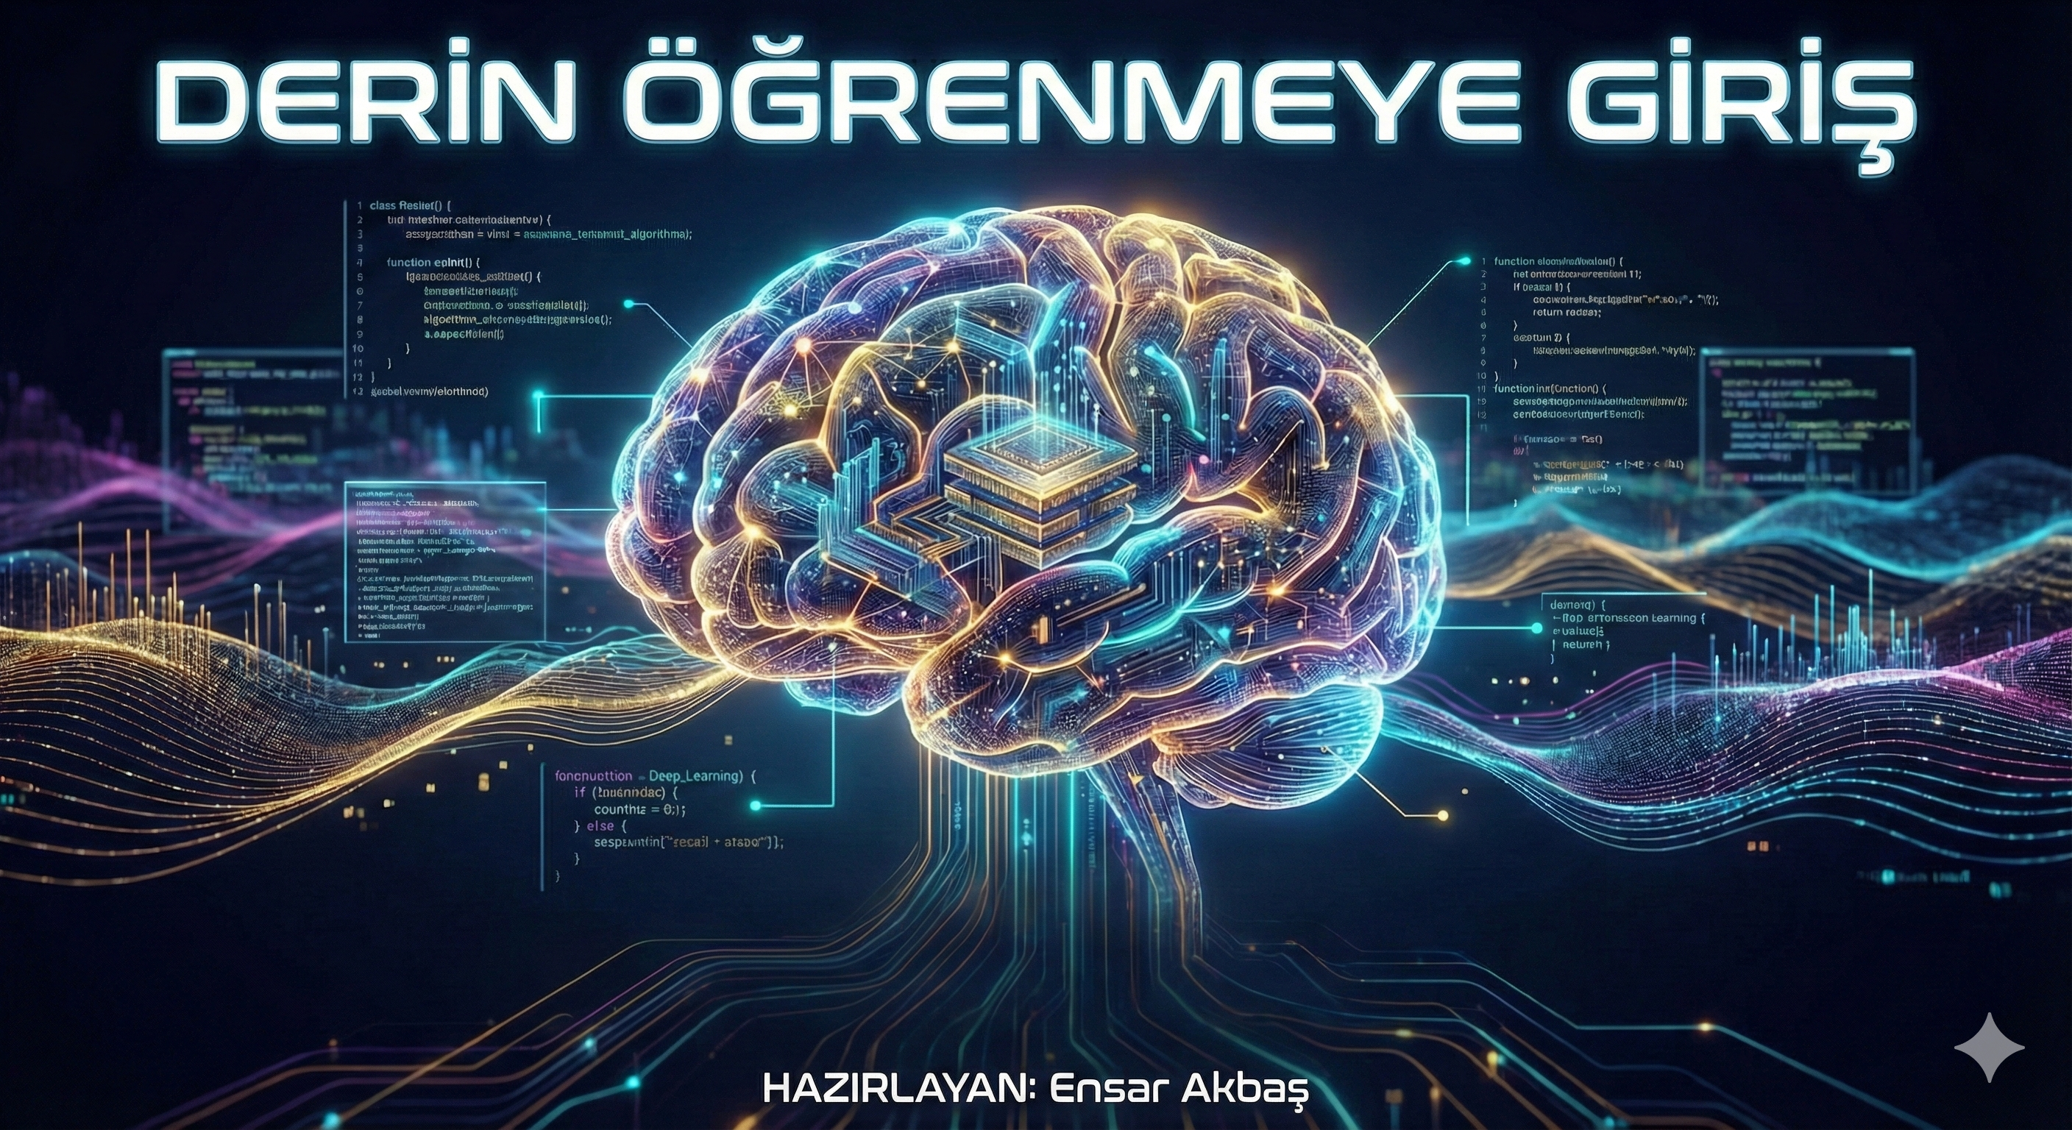

Slide 2
İÇİNDEKİLER
1. Derin Öğrenme (Deep Learning) Nedir? 2. Derin Öğrenme Nasıl Öğrenir?
3. Yapay Sinir Ağları (Artificial Neural Networks – ANN) 4. Evrişimsel Sinir Ağları (Convolutional Neural Networks – CNN) 5. Yinelemeli Sinir Ağları (Recurrent Neural Networks – RNN) 6. Uzun Kısa Süreli Bellek (Long Short-Term Memory – LSTM) 7. Çekişmeli Üretici Ağlar (Generative Adversarial Networks – GANs) 8. Radyal Temelli Fonksiyon Ağları (Radial Basis Function Networks – RBFNs) 9. Kendini Düzenleyen Haritalar (Self-Organizing Maps – SOMs)
10. Derin İnanç Ağları (Deep Belief Networks – DBNs) 11. Otomatik Kodlayıcılar (Autoencoders) 12. Transfer Öğrenimi (Transfer Learning) 13. Artık Ağlar (Residual Networks – ResNets) 14. Derin Pekiştirmeli Öğrenme (Deep Reinforcement Learning) 15. Transformer Modelleri (Transformers)
16. Derin Öğrenme Modellerinin Karşılaştırılması 17. Derin Öğrenme Kullanım Alanları
18. Ekstra Yardımcı Kaynaklar

Slide 3
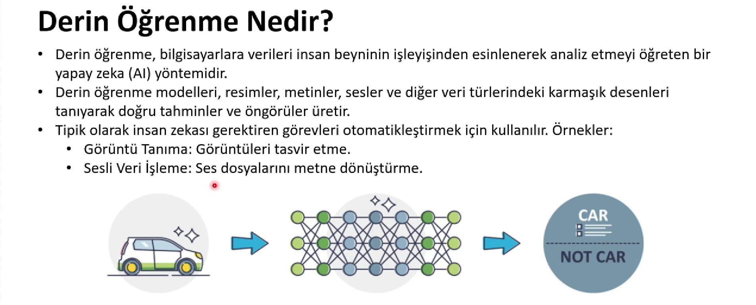
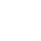

Slide 4
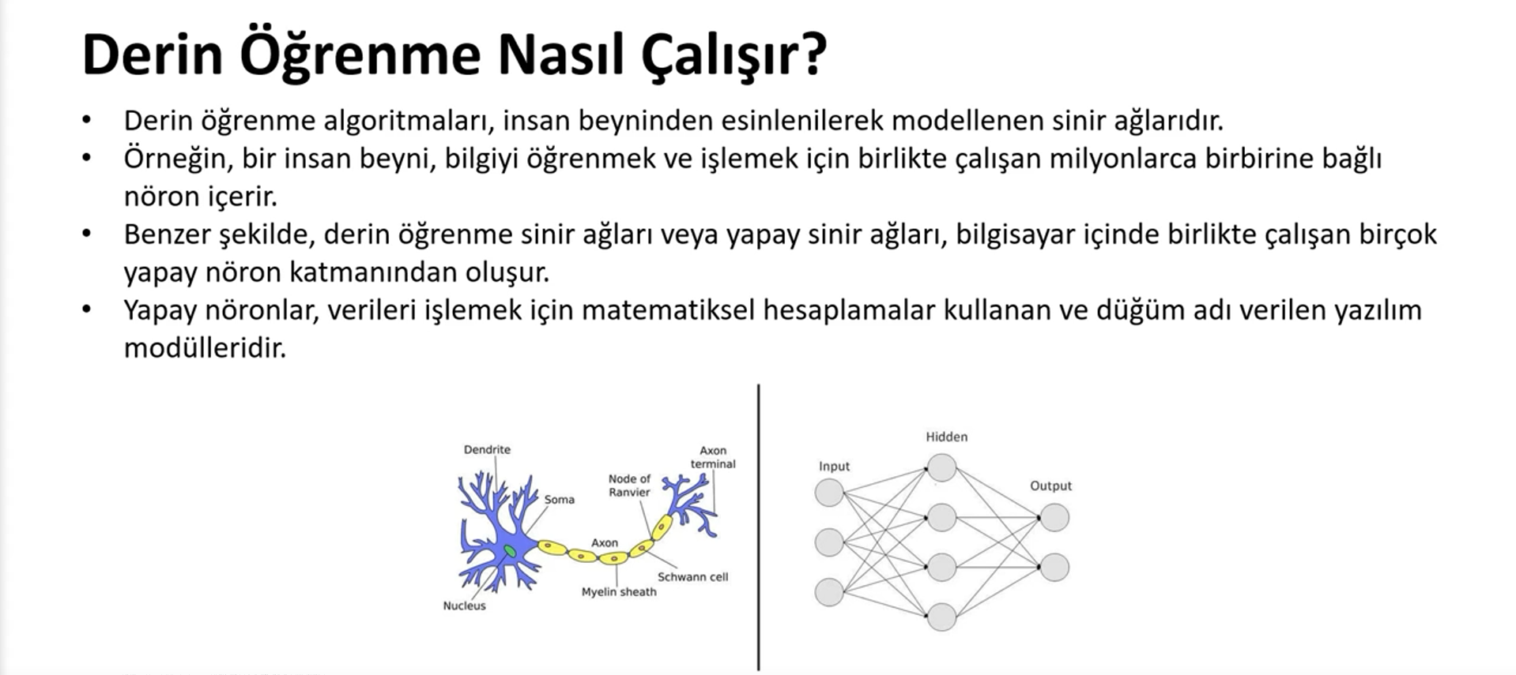

Slide 5
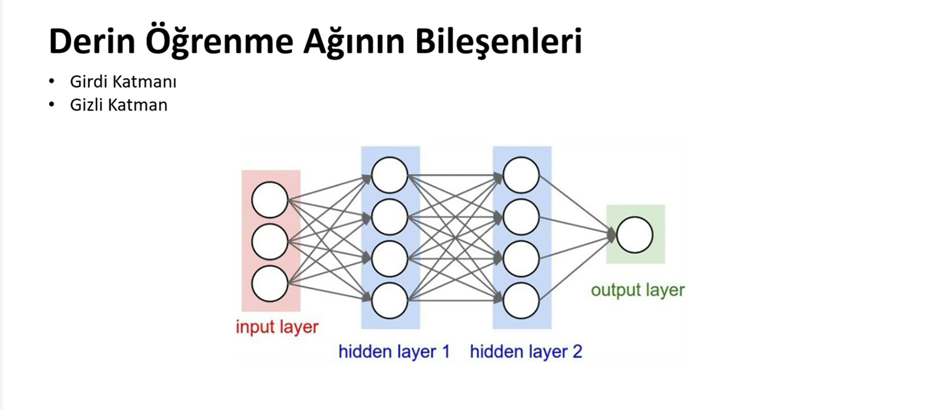
Çıktı Katmanı
Input Layer: Modelin aldığı ham özniteliklerin sinir ağına girdiği katmandır. Hidden Layer(s): Ağırlıklar üzerinden hesaplamaların yapıldığı, modelin örüntüleri öğrendiği katmanlardır. Birden fazla olabilir. Output Layer: Sınıflandırmada tahmin edilen sınıf etiketini, regresyonda ise sayısal çıktıyı üretir.

Slide 6
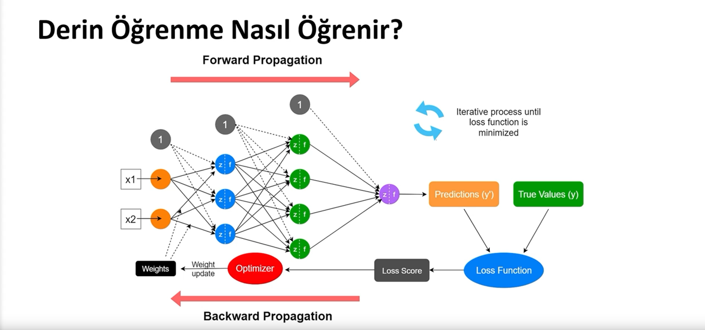
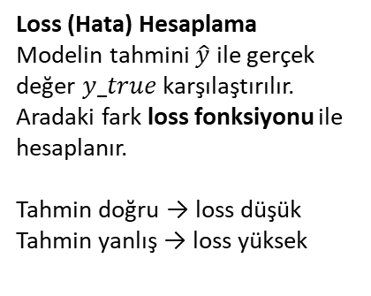
1
Derin öğrenmede “öğrenme”, modelin içindeki weight (ağırlık) ve bias değerlerinin doğru tahmin yapacak şekilde optimize edilmesi anlamına gelir.
2
Girdiler (input) her nörona gelir.
Her nöron, girişleri ağırlıklarıyla çarpar ve bias ekler:
z = w⋅x + b
Bu değer aktivasyon fonksiyonundan geçirilir.
Aynı işlemler katman katman devam eder ve output üretilir:
y’​=y_prediction​
Bu sürece forward propagation denir.
Bias
Bias
Bias
w
Output
w
Input
w
3
Loss (Hata) Hesaplama
Modelin tahmini $\hat{y}$ ile gerçek değer $y_true$ karşılaştırılır. Aradaki fark loss fonksiyonu ile hesaplanır.
Tahmin doğru → loss düşük
Tahmin yanlış → loss yüksek
Hidden
Hidden
Eğer loss yüksekse, model şunu anlar:
“Ağırlıklarım ve biaslarım yanlış, onları düzeltmem lazım.”
4
6
Sürecin Genel Özeti
Input → ağırlıklarla çarp, bias ekle → aktivasyon → output
Gerçek değerlerle karşılaştır → loss hesapla
Loss’a göre gradient hesapla
Gradient Descent ile weight + bias güncelle
Loss azalana kadar bu döngü devam eder
5
Bu aşamada:
Loss’un weight ve biaslara göre türevleri alınır (gradient).
Gradient Descent gibi bir optimizasyon algoritması, weight ve biasları azaltacak yönde günceller.
Amaç: Loss’u minimuma indirmek

Slide 7
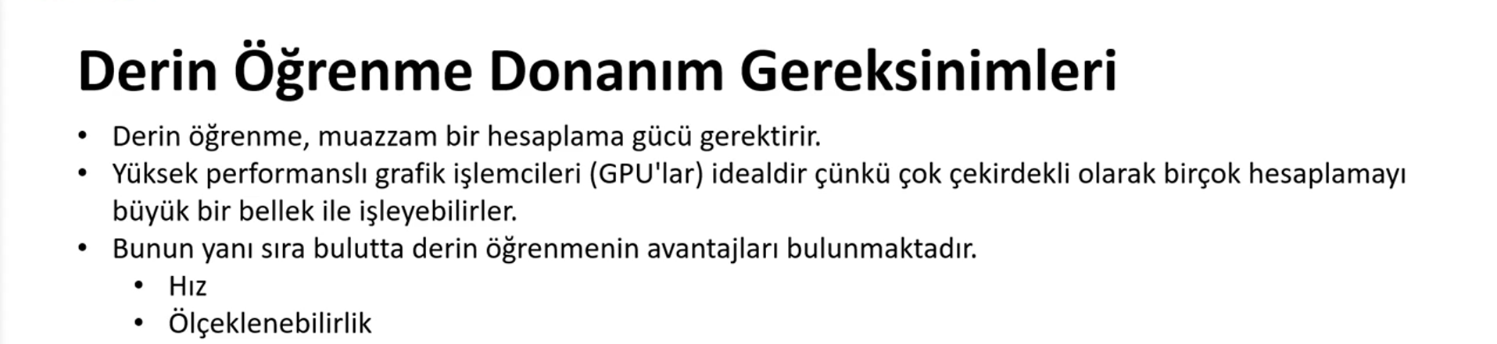
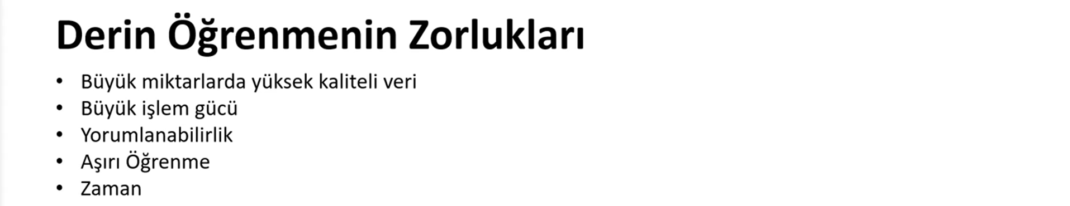

Slide 8
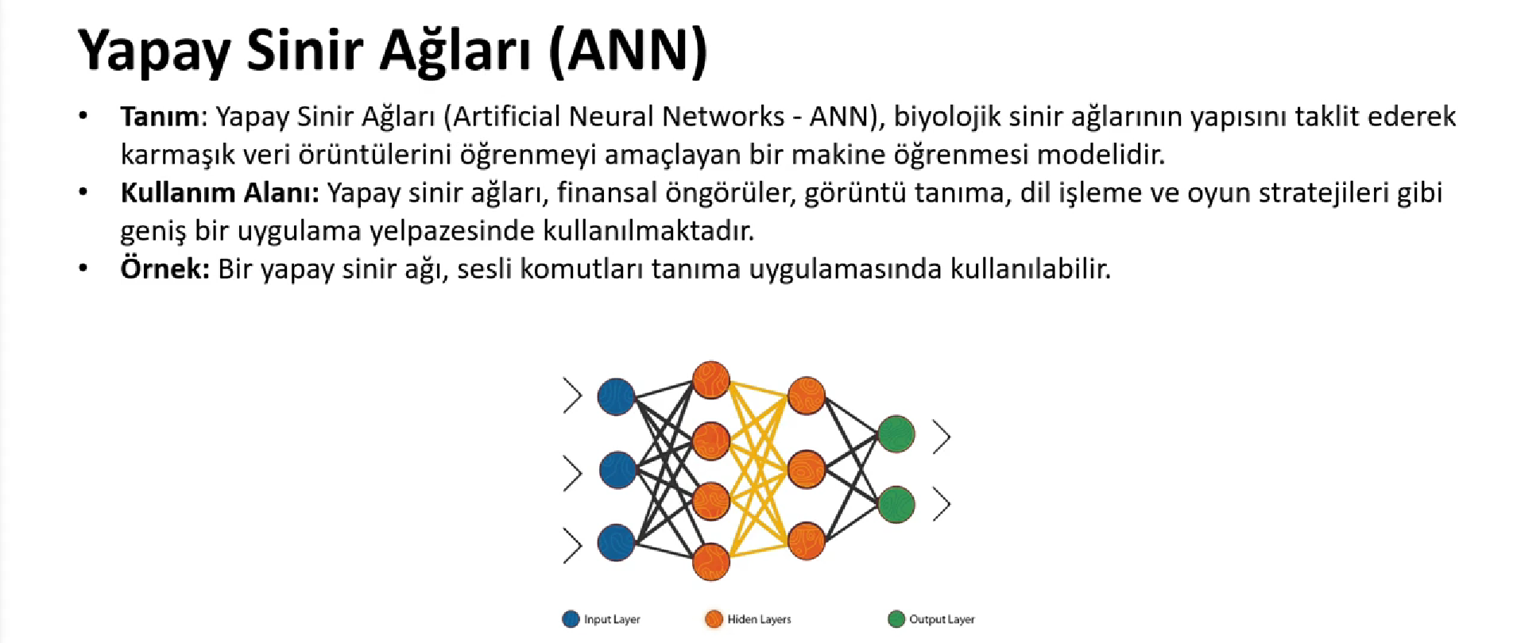

Slide 9
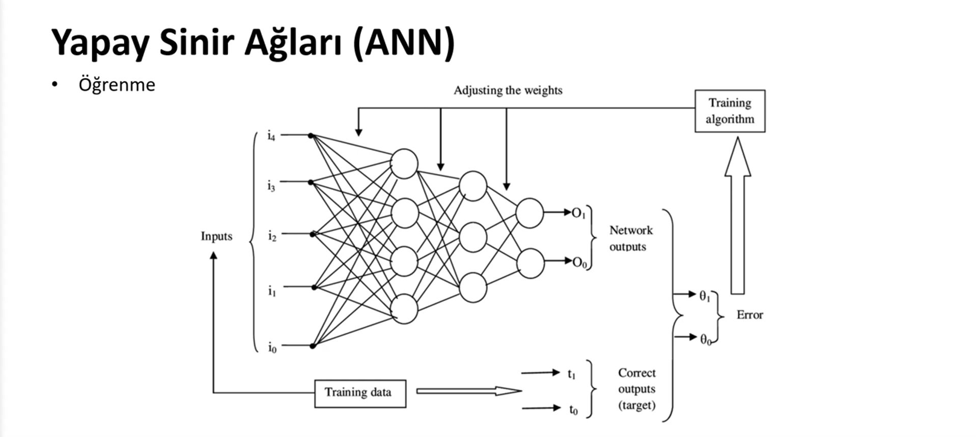
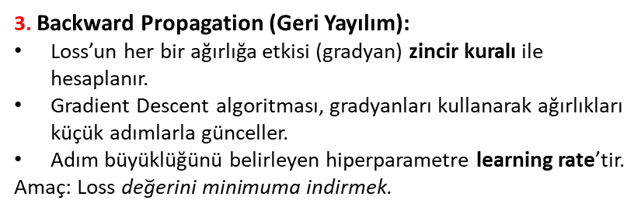
1. Forward Propagation (İleri Yayılım):
Girdiler Katmanlara sırayla aktarılır.
Her nöronda girişler ağırlıklarla çarpılır,
bias eklenir.
Aktivasyon fonksiyonundan geçirilerek bir sonraki katmana iletilir.
Son katmanda modelin tahmini olan y_pred üretilir.
«Ağın içindeki weight (ağırlık) ve bias değerlerinin doğru tahmin yapacak şekilde optimize edilmesi anlamına gelir.»
2. Loss (Hata) Hesaplama:
Tahmin ile gerçek değer karşılaştırılır:
Regresyon → MSE Loss
Sınıflandırma → Cross-Entropy Loss
Loss, tahminin ne kadar yanlış olduğunu sayısal olarak ifade eder.
3. Backward Propagation (Geri Yayılım):
Loss’un her bir ağırlığa etkisi (gradyan) zincir kuralı ile hesaplanır.
Gradient Descent algoritması, gradyanları kullanarak ağırlıkları küçük adımlarla günceller.
Adım büyüklüğünü belirleyen hiperparametre learning rate’tir.
Amaç: $\text{Loss} \text{de}\breve{\text{g}}\text{erini} \text{minimuma} \text{indirmek}\text{.}$
4. Aktivasyon Fonksiyonları
Aktivasyon fonksiyonları nöronun çıkışını belirleyen matematiksel fonksiyonlardır.
En yaygınları: ReLU, Sigmoid, Tanh
Doğrusal olmayan ilişkilerin öğrenilmesini sağlarlar.

Slide 10
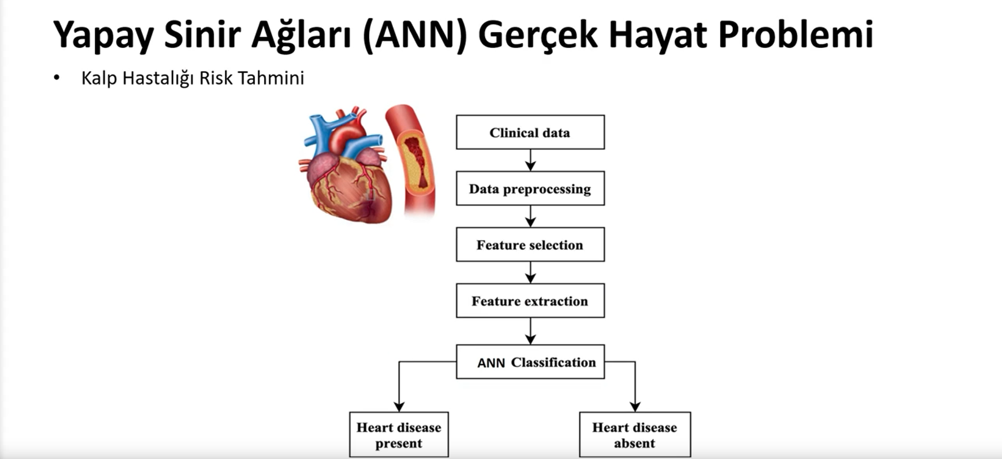
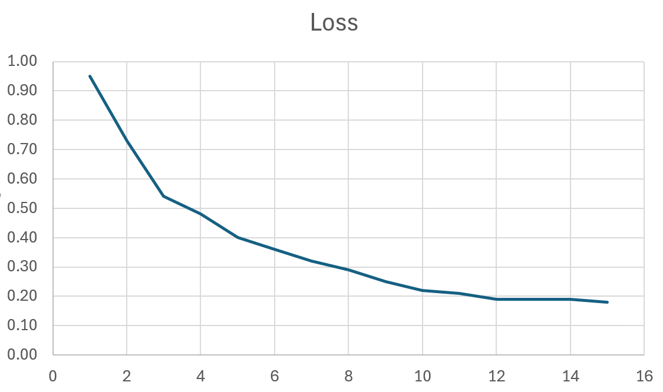
Loss
1
Demografik bilgiler = yaş, cinsiyet, genetik yatkınlık, …
Biyometrik ölçüler = kolesterol, EKG, BMI, …
2
Verideki eksik değerler tespit edilip uygun yöntemlerle işlenir.
Tüm özelliklerin benzer ölçeklerde olması için normalizasyon veya standardizasyon uygulanır.
3
Model için en önemli özniteliklerin seçilmesi, gereksiz olanların çıkarılmasıdır.
Epoch
4
Mevcut özelliklerden yeni, daha anlamlı temsil oluşturan dönüşümlerin yapılmasıdır.
6
Model Testi
Eğitim tamamlandıktan sonra, model daha önce hiç görmediği test verisi üzerinde değerlendirilir. Performansı ölçmek için accuracy, F1-score gibi değerlendirme metrikleri kullanılabilir.
5
Model: 1 giriş katmanı, seçilen sayıda gizli katman ve 1 çıkış katmanından oluşur. Örneğin: 1 input → 3 hidden → 1 output
Gizli katman sayısı ve nöron sayıları tamamen hiperparametredir ve problem yapısına göre belirlenir.
Eğitim süreci, forward propagation, loss hesaplama ve backpropagation adımlarının loss belirli bir seviyeye düşene kadar tekrar edilmesiyle gerçekleşir.

Slide 11
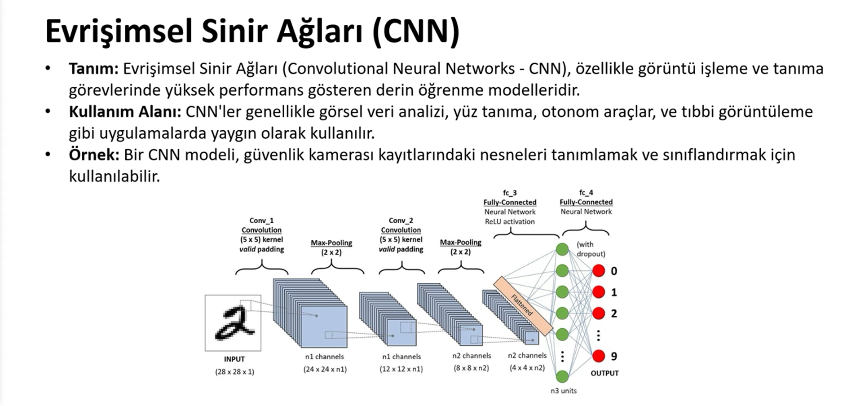

Slide 12
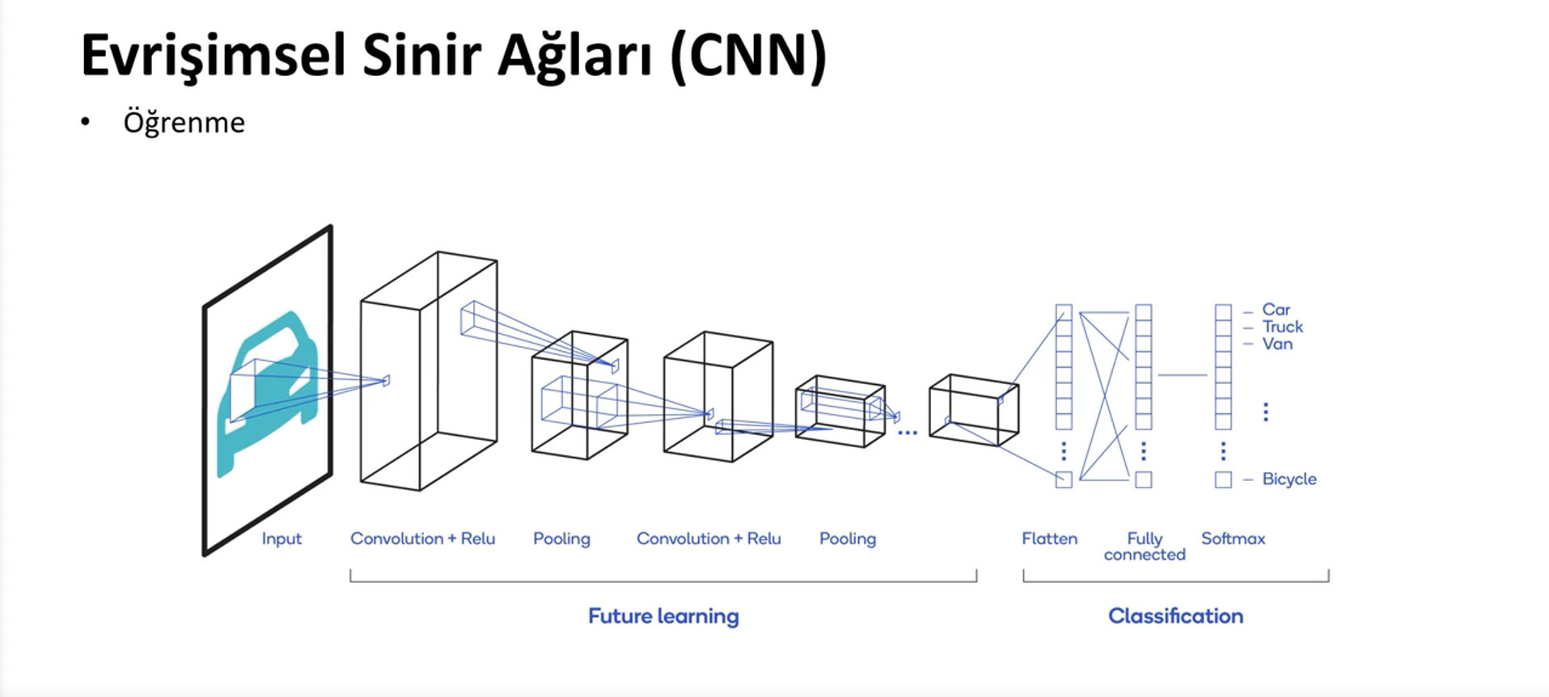
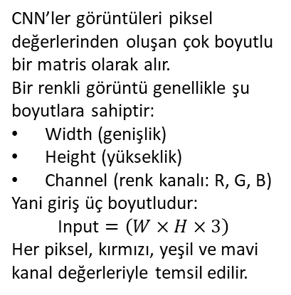
1
CNN’ler özellikle görüntü verisi ile çalışmak için tasarlanmış sinir ağı modelleridir. Yapı olarak ANN’e benzerler, ancak görüntülerin uzamsal (spatial) yapısını daha etkili bir şekilde yakalayacak katmanlara sahiptirler.
4
Aktivasyon Fonksiyonu (ReLU)
Convolution katmanının çıkışına genellikle ReLU uygulanır:
Negatif değerleri sıfırlar
Modele doğrusal olmama (non-linearity) katar
Öğrenme kapasitesini artırır
ReLU, CNN’lerde en yaygın kullanılan aktivasyon fonksiyonudur.
2
CNN’ler görüntüleri piksel değerlerinden oluşan çok boyutlu bir matris olarak alır.
Bir renkli görüntü genellikle şu boyutlara sahiptir:
Width (genişlik)
Height (yükseklik)
Channel (renk kanalı: R, G, B)
Yani giriş üç boyutludur:
$$\text{Input}=\left(W×H×3\right)$$
Her piksel, kırmızı, yeşil ve mavi kanal değerleriyle temsil edilir.
3
Evrişim katmanı, CNN’in temel yapı taşıdır ve görüntüden yerel özellikleri çıkarmak için kullanılır.
Filtreler (Kernel) nasıl çalışır?
Küçük boyutlu matrislerdir (3×3, 5×5 gibi).
Görüntü üzerinde kaydırılarak (stride) belirli bölgelerle etkileşir.
Her konumda bir hesaplama yapar ve sonuçlarını feature map olarak kaydeder.
Bu feature map’ler: Kenar, Köşe, Doku, Çizgi gibi spesifik görsel özellikleri yakalar.
Her filtre farklı bir özellik öğrenir.

Slide 13
5
Neden filtre kullanıyoruz?
Görüntünün tamamına bakmak yerine küçük bölgelerdeki ilişkileri öğrenmesini sağlar.
Bu sayede:
Daha az parametre,
Daha düşük maliyet,
Daha iyi genelleme elde edilir.
Tıpkı ANN’deki weight’lerin öğrenilmesi gibi, CNN’deki filtre değerleri (kernels) de forward-backpropagation sırasında öğrenilir. Yani filtrelerin neyi algılayacağını biz tanımlamayız, model kendisi öğrenir.
7
Convolution → ReLU → Pooling dizisi, tıpkı gizli katmanlar gibi birden fazla kez tekrarlanabilir. Kaç kez tekrarlanacağı tamamen bizim belirlediğimiz hiperparametredir.
6
Pooling katmanı, evrişim katmanından elde edilen feature map’lerin boyutunu küçültmek için kullanılır. Bu katmanın temel amaçları:
Hesaplama maliyetini düşürmek
Overfitting riskini azaltmak
Önemli bilgiyi koruyup gereksiz detayları elemek
En yaygın pooling türü Max Pooling’dir: her bölgedeki maksimum değeri alarak özellikleri yoğunlaştırır.
8
9
Son katmanda problem türüne göre aktivasyon fonksiyonu seçilir:
Softmax → Çok sınıflı sınıflandırma
Her sınıfa olasılık değeri verir.
Toplamı 1 olur.
Sigmoid → İkili sınıflandırma
Çıktı 0–1 arasında bir olasılıktır.
Bu nedenle CNN’in çıktısı, problemine göre softmax veya sigmoid ile sonlandırılır.
Pooling sonrası elde edilen 2D veya 3D özellik haritalarını tek boyutlu bir vektöre dönüştürür.
Bu işlem, ağın “özellik çıkarma” bölümünden, “sınıflandırma/regresyon” bölümüne geçmesini sağlar. Flatten katmanı fully connected (dense) katmanlardan önce yer alır.

Slide 14
1
İleri Yayılım (Forward Propagation)
Girdi görüntü, convolution (evrişim) katmanlarından geçer.
Convolution katmanı filtreler (kernels) ile görüntü üzerinde kayarak özellik haritaları (feature maps) çıkarır.
Havuzlama (pooling) katmanları bu özellik haritalarının boyutunu küçülterek daha sağlam (translation-invariant) özellikler oluşturur.
Bu aşamalar genellikle birkaç kez tekrarlanır: Conv → ReLU → Pool → Conv → ReLU → Pool ...
Son kısımda, elde edilen özellikler Flatten edilir ve Fully Connected (Dense) Layer içine verilir.
Çıkış katmanı son tahmini üretir (softmax, sigmoid vb.)
3
Geri Yayılım (Backpropagation)
Loss fonksiyonunun türevleri hesaplanır.
Bu türevler convolution katmanına kadar geriye doğru taşınır.
Her filtreden geçen gradyanlar hesaplanır.
Güncellenen öğeler:
✔ Convolution filtre ağırlıkları (kernel weights)
✔ Convolution bias'ları
✔ Fully connected layer ağırlıkları
✔ Fully connected layer bias'ları
4
2
Kayıp Hesaplama (Loss Calculation)
Çıkış değeri, gerçek etiket (y_true) ile karşılaştırılır.
Örn: Cross Entropy, MSE vs.
Bu kayıp, modelin ne kadar “yanlış” olduğunu ölçer.
Ağırlık Güncelleme (Optimization)
Gradyanlar kullanılarak ağırlıklar düzenlenir.
Genellikle SGD, Adam, RMSProp gibi optimizers kullanılır.
Bu işlem her batch ve her epoch tekrarlanır.
Amaç: Loss’u azaltmak ve doğruluğu artırmak.

Slide 15
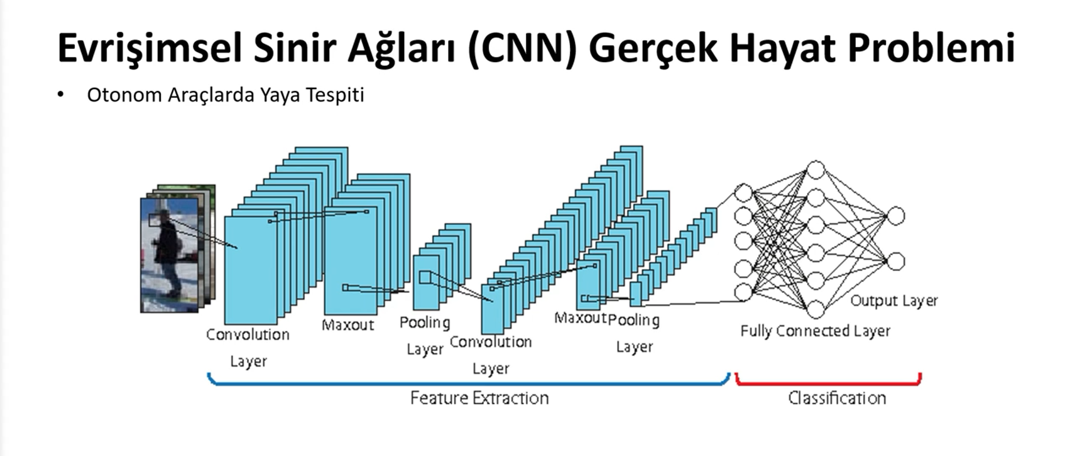
Veri Ön İşleme
Data Augmentation bu alanda çok sık kullanılır → Görüntü döndürme, Parlaklık değiştirme, Scale, Flip, Gürültü ekleme
Bu, modelin daha genellenebilir olmasına yardımcı olur.
x, y, weight, height = 5, 10, 50px, 250px
Model Kurulumu
CNN kurarken belirlediğimiz hiperparametreler:
Kaç tane convolution layer olacak?
Kaç filtre olacak?
Filtre boyutu (3×3, 5×5…)
Pooling türü (max/average)
Dense layer sayısı
Dropout oranı
Learning rate
Batch size
Hepsi hiperparametredir → kullanıcı tarafından belirlenir.

Slide 16
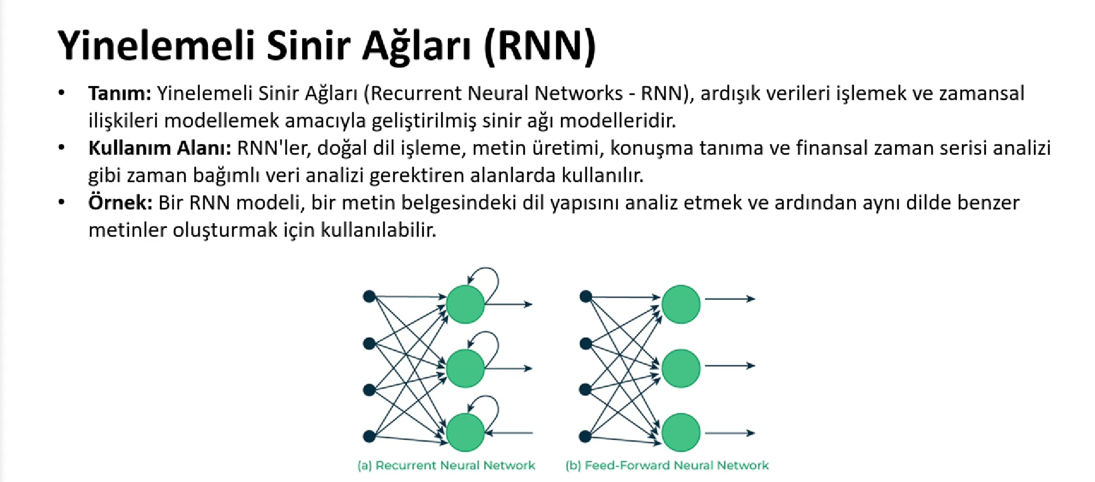

Slide 17
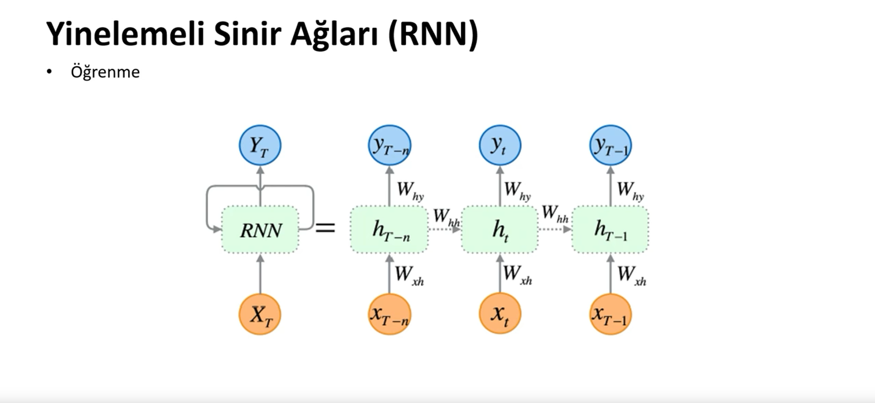
1
RNN’ler özellikle ardışık ve zamansal verilerdeki bağımlılıkları öğrenme konusunda güçlüdür. Zamansal veriyi analiz edebilmeleri, kendi içinde bulunan geri besleme (recurrent) bağlantısından kaynaklanır. Bu sayede modele bir hafıza özelliği eklenmiş olur. RNN’ler her zaman adımında bir önceki adımın çıktısını/gizli durumunu kullanarak veriyi işler; böylece geçmiş bilgiyi bir sonraki adıma aktarabilir ve zamansal ilişkileri daha etkili öğrenebilir.
3
RNN’lerde öğrenme süreci diğer sinir ağlarında olduğu gibi
forward propagation → loss hesaplama → backward propagation adımlarıyla gerçekleşir. Ancak zamansal veri kullanıldığından bu adımlar zaman boyunca genişletilerek uygulanır.
2
Resimde görüldüğü gibi RNN yapısı, klasik bir ANN’e benzer şekilde input ve output katmanına sahiptir. Ancak farklı olarak, gizli katmandan yine kendisine dönen bir bağlantı bulunur. Bu bağlantı, t−1 anındaki gizli durumun t anına aktarılmasıdır (Whh). Böylece her zaman adımında ağ kendi geçmiş bilgisini yeniden kullanır.

Slide 18
4
Input Katmanı
Model girdiyi bir zaman serisi olarak alır. Örneğin enerji verisi
[5, 10, 12, …, 18]
gibi n adımlık bir dizidir.
Aynı mantık sinyal verisi veya bir cümlenin kelimeleri için de geçerlidir:
“Ben bugün okula gittim.” → ["Ben", "bugün", "okula", "gittim"]
Her eleman sırasıyla bir time step olarak işlenir.
6
İleri Yayılım (Forward Propagation)
Her zaman adımında şu işlemler yapılır:
girdi işlenir
gizli durum güncellenir
çıktı üretilir
RNN her time step’te bir tahmin üretir ve bu tahmin gerçek değerle karşılaştırılarak loss hesaplanır. Genellikle toplam loss, tüm zaman adımlarındaki hataların toplanmasıyla elde edilir.
5
Hidden State (Gizli Durum)
Her zaman adımında bir önceki adımın gizli durumu bir sonraki adıma aktarılır. Bu mekanizma, modelin hafızasını oluşturan temel yapıdır.
7
Geri Yayılım (Backward Propagation)
Ağın parametrelerinin güncellenmesi için hata geriye doğru yayılır. Ancak burada zaman boyutu da bulunduğundan süreç Zaman İçinde Geri Yayılım (Backpropagation Through Time — BPTT) olarak adlandırılır. Hata sinyali, önceki zaman adımlarına kadar geri taşınır ve ağırlıklar bu şekilde güncellenir.

Slide 19
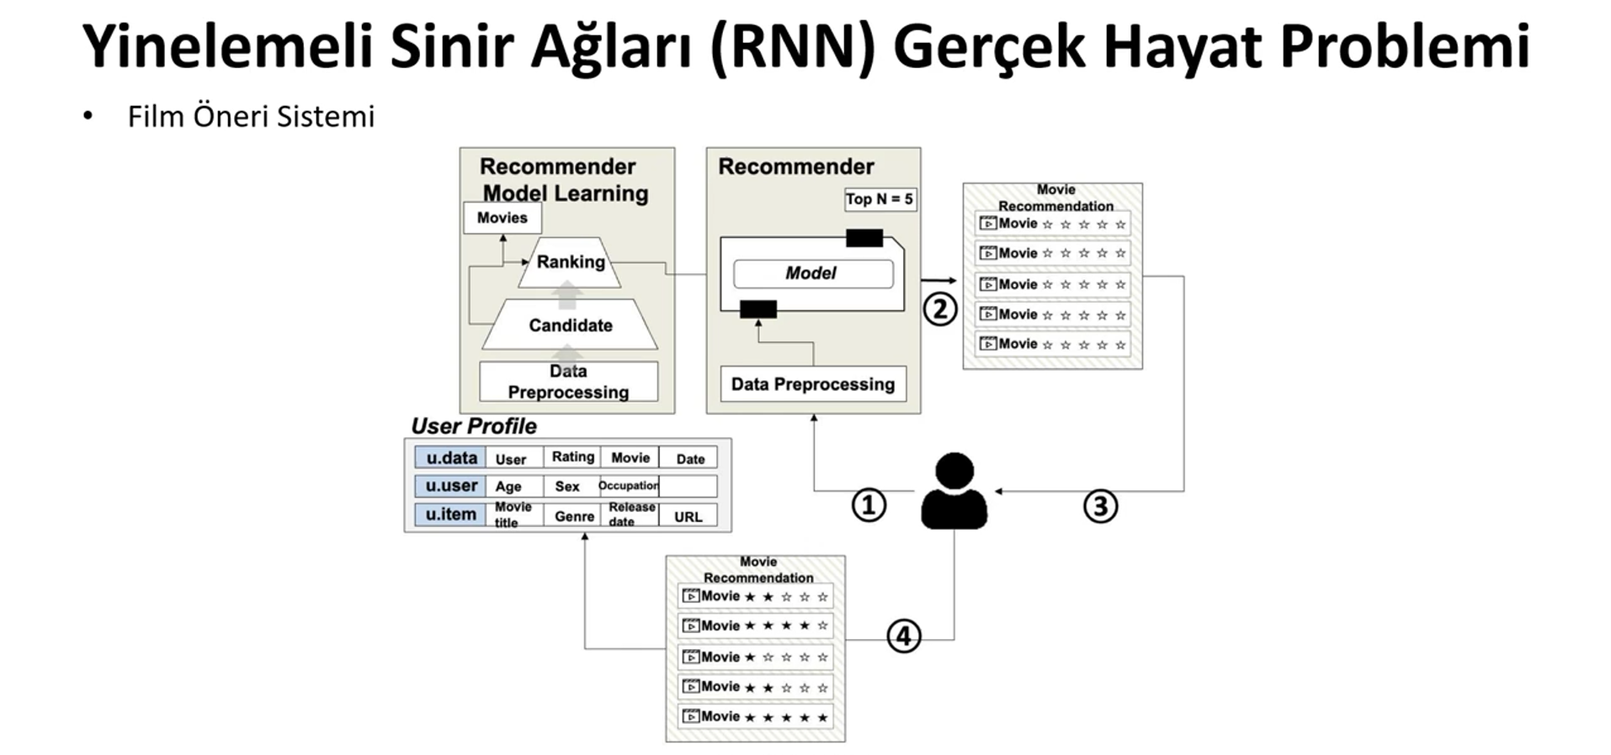
Bu örnekte, kullanıcıların zaman içinde izlediği filmleri analiz eden ve kişiselleştirilmiş öneriler üreten bir model tasarlamayı düşünelim. Amaç, geçmiş izleme davranışlarından yola çıkarak kullanıcının sonraki aşamada hangi filmi sevebileceğini tahmin etmektir.
3
Model Eğitimi
Öneri sistemi, sıralı davranışları anlamak için RNN tabanlı bir mimari kullanabilir.
Öneri Sistemi
İlk k film öneri listesi olarak sunulabilir.
1
2
Veri Ön İşleme
İzleme Geçmişlerinin Sıralanması
Her kullanıcı için izlenen filmler zamana göre sıralanır.
Sayısal Temsil (Embedding)
Filmler modelin anlayacağı biçimde sayısal vektörlere dönüştürülür.
Bu işlem NLP’deki kelime embedding’lerine benzer şekilde yapılır.
Veri Seti
Aşağıdaki türde bilgiler içeren bir veri seti kullanılabilir:
Kullanıcı ID
İzlenen filmler
İzleme zamanı (timestamp)
Kullanıcının filme verdiği puan (rating)
(İsteğe bağlı) Film türü, yıl, oyuncular gibi içerik bilgileri

Slide 20
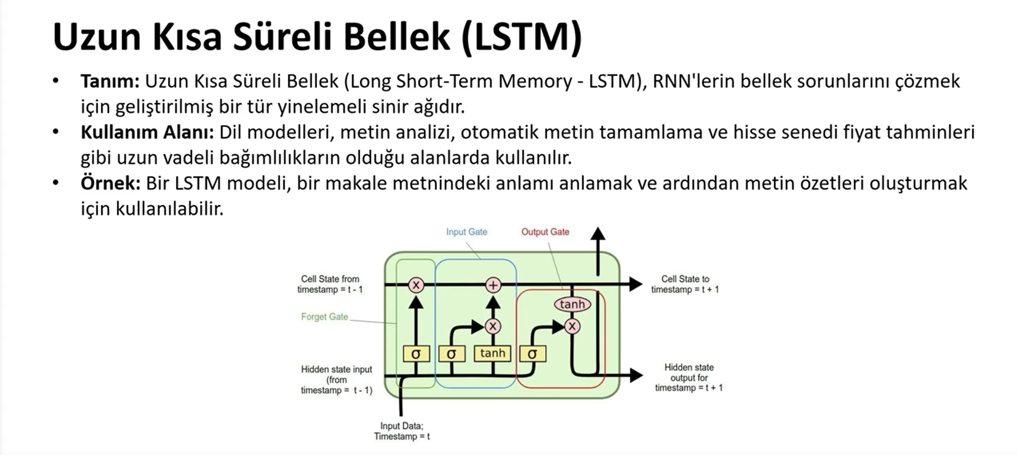
1
LSTM (Long Short-Term Memory)
LSTM, RNN’lerde görülen gradyanların kaybolması (backpropagation sırasında gradyanların çok küçülerek modelin uzun bağımlılıkları öğrenememesi) problemini çözmek için geliştirilmiş özel bir RNN türüdür.
2
LSTM yapısı, unutma kapısı, girdi kapısı ve çıktı kapısı sayesinde bilgiyi uzun süre hafızada tutabilir ve gereksiz bilgileri unutabilir. Bu nedenle uzun zamanlı bağımlılık içeren dizilerde RNN’lere göre çok daha başarılıdır.
3
Kapılar (Gates)
LSTM’de bilgi akışını kontrol eden üç kapı bulunur. Bu kapılar, hangi bilginin ekleneceğine, güncelleneceğine veya unutulacağına karar verir.

Slide 21
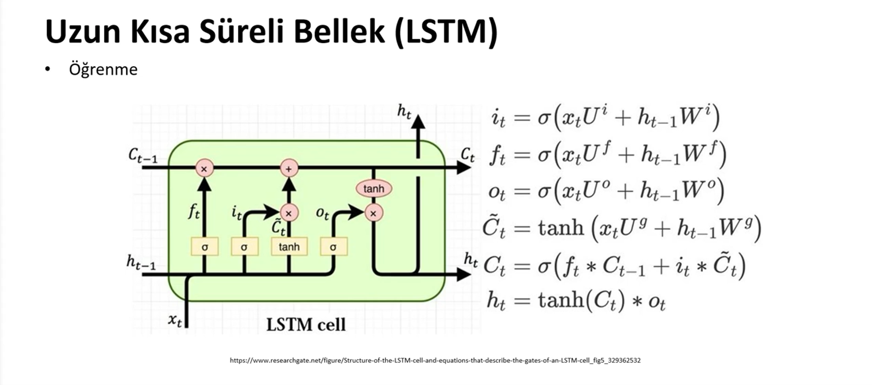
Unutma
Kapısı
Girdi
Kapısı
Çıktı
Kapısı
çıktı
Cell State (Hücre Durumu)
LSTM’in uzun süreli bilgisini taşıyan ana hat boyunca ilerleyen yapıdır. Model, önemli bilgileri bu hücre durumunda tutar; gereksiz olanları ise kapılar aracılığıyla filtreler.
[0,1]
input
(yeni bilgi)
1) Unutma Kapısı (Forget Gate): Unutma kapısı, hücre durumundaki hangi bilgilerin korunacağı, hangilerinin silineceği kararını verir.
Girdi olarak iki şeyi alır:
Bir önceki zaman adımının gizli durumu h(t−1)
Şu anki girdisi x(t)
Bu bilgiler ağırlıklarla çarpılır ve sigmoid fonksiyonuna sokulur → f(t) üretilir.
Sigmoid 0 ile 1 arasında değer üretir: 0’a yakın → bilgi tamamen unutulur, 1’e yakın → bilgi tamamen korunur
Üretilen f(t), önceki hücre durumu C(t−1) ile çarpılır → böylece önceki bilginin ne kadarının taşınacağı belirlenir.
Sonuç: LSTM geçmiş bilginin bir kısmını tutar, bir kısmını siler; bu sayede uzun süreli bağımlılıkları öğrenebilir.

Slide 22
2) Girdi Kapısı (Input Gate)
Girdi kapısı, hücre durumuna hangi yeni bilginin ekleneceğine karar verir.
LSTM bu aşamada iki adımda çalışır:
(a) Ne kadar yeni bilgi eklenecek? → i(t)
Şu anki girdi x(t)
Bir önceki gizli durum h(t−1) Ağırlıklarla çarpılır ve sigmoid fonksiyonundan geçirilir. Bu işlem sonunda:
→ i(t) = yeni bilginin hücre durumuna ne kadar yazılacağını belirleyen kapı değeri.
Sigmoid olduğu için yine 0–1 arası değer alır:
0 → yeni bilgi ekleme
1 → yeni bilgiyi tamamen ekle
Unutma
Kapısı
Girdi
Kapısı
Çıktı
Kapısı
çıktı
input
(yeni bilgi)
Hücre Durumunun Güncellenmesi: C(t)
Artık:
f(t) (unutma kapısı) → geçmiş bilginin ne kadar kalacağını,
i(t) (girdi kapısı) → yeni bilginin ne kadar ekleneceğini,
C̃(t) → eklenecek bilginin içeriğini belirler.
Hücre durumu güncellenir:
C(t) = f(t) ⊙ C(t−1) + i(t) ⊙ C̃(t) (⊙ → eleman bazlı çarpma)
Bu aşama, geçmiş bilginin tutulup yeni bilginin eklenerek C(t−1)’in C(t)’e dönüştüğü yerdir.
(b) Eklenecek bilginin içeriği ne? → C̃(t)
Aynı girdiler (x(t) ve h(t−1)) bu kez tanh fonksiyonundan geçirilir.
→ C̃(t) = “bilgi adayı”dır. Yani hücreye içerik olarak neyin eklenmek istediğini temsil eder.

Slide 23
3) Çıktı Kapısı (Output Gate)
Çıktı kapısı, hücre durumunda bulunan bilginin hangilerinin dışarıya (h(t)) aktarılacağını belirler.
LSTM bu aşamada iki adımda çalışır:
(a) Çıktıya ne kadar bilgi verilecek? → o(t)
Şu anki giriş x(t)
Bir önceki gizli durum h(t−1)
Ağırlıklarla çarpılır ve sigmoid fonksiyonundan geçirilir.
→ o(t) = hücre bilgisinin çıktıya ne kadar yansıtılacağını belirleyen kapı değeri (0 → hiç aktarma, 1 → tamamen aktarma)
Unutma
Kapısı
Girdi
Kapısı
Çıktı
Kapısı
çıktı
(b) Çıktının kendisi nasıl oluşturulur? → h(t)
Önce, güncellenmiş hücre durumu C(t) tanh’tan geçirilir:
→ tanh(C(t)) = hücrede taşınan bilginin sıkıştırılmış temsili
Daha sonra bu değer, çıktı kapısı o(t) ile çarpılır:
h(t) = o(t) ⊙ tanh(C(t))
Bu işlem:
C(t)’den gelen bilginin ne kadarının bir sonraki hücreye ve modele aktarılacağını belirler.
o(t) ≈ 0 ise bilgi aktarılmaz, ≈ 1 ise tamamen aktarılır.
input
(yeni bilgi)
Öğrenme Süreci
LSTM’de öğrenme, klasik sinir ağlarındaki gibi işler:
Çıktılar gerçek değerlerle karşılaştırılır → loss fonksiyonu hesaplanır.
Hata, Zaman Boyunca Geri Yayılım (Backpropagation Through Time – BPTT) ile hücre içindeki tüm kapıların ve ağırlıkların üzerine geri yayılır.
Ağırlıklar gradyan inişi ile güncellenir.
Bu sayede LSTM hem kısa hem uzun vadeli bağımlılıkları öğrenebilir.

Slide 24
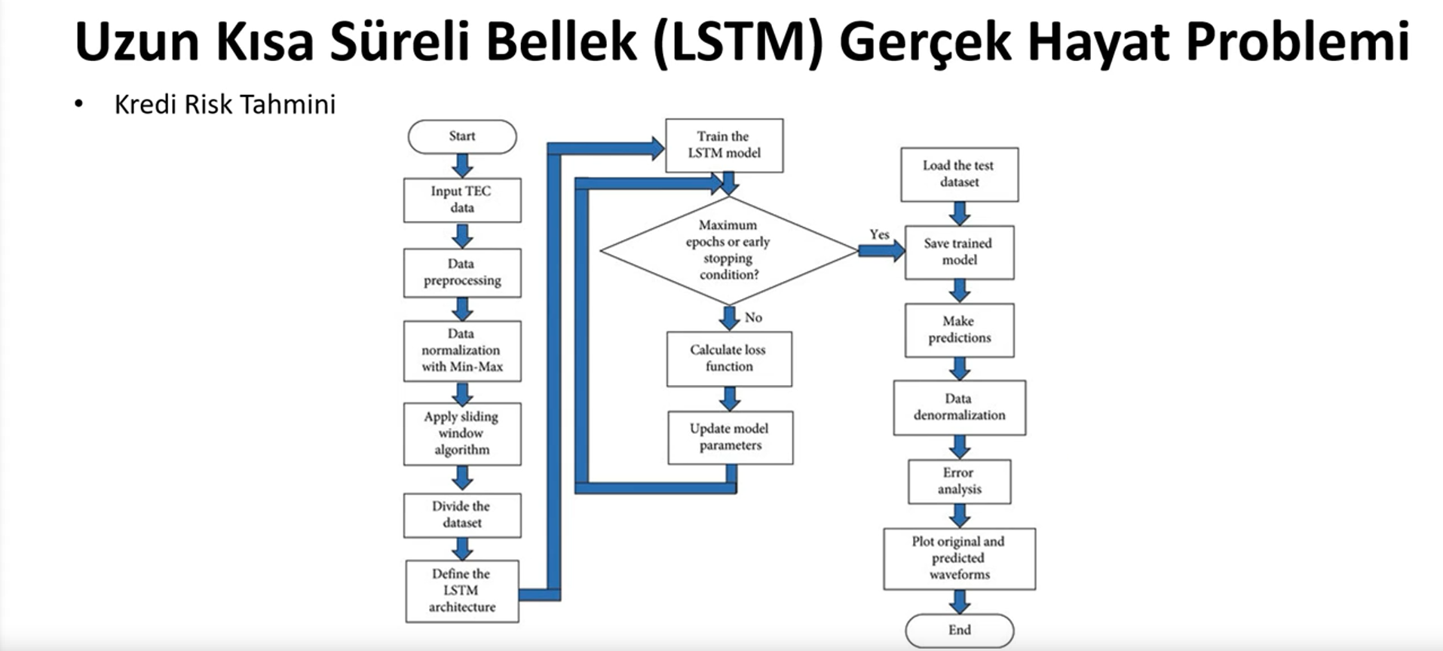
Bu projede LSTM kullanarak kredi başvurularının risk seviyesini tahmin etmeyi amaçlıyoruz. LSTM modeli, geçmiş kredi davranışlarını ve zaman içindeki değişimleri analiz ederek bir başvurunun geri ödeme olasılığını öğrenebilir.
LSTM’in zamansal bağımlılıkları yakalama yeteneği sayesinde:
Müşterinin geçmiş ödeme alışkanlıkları
Gelir, harcama, kredi puanı gibi zaman içinde değişen özellikler
Daha önceki gecikme veya temerrüt bilgileri
girdiler olarak kullanılır ve model her başvuru için bir risk skoru veya “öder/ödemez” tahmini üretir.

Slide 25
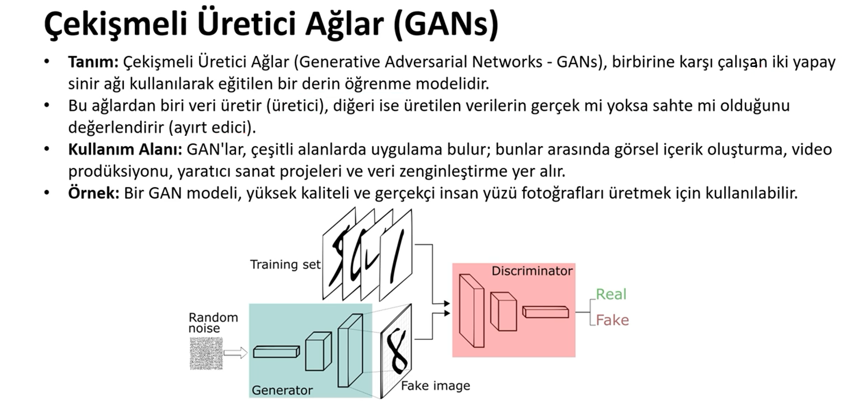

Slide 26
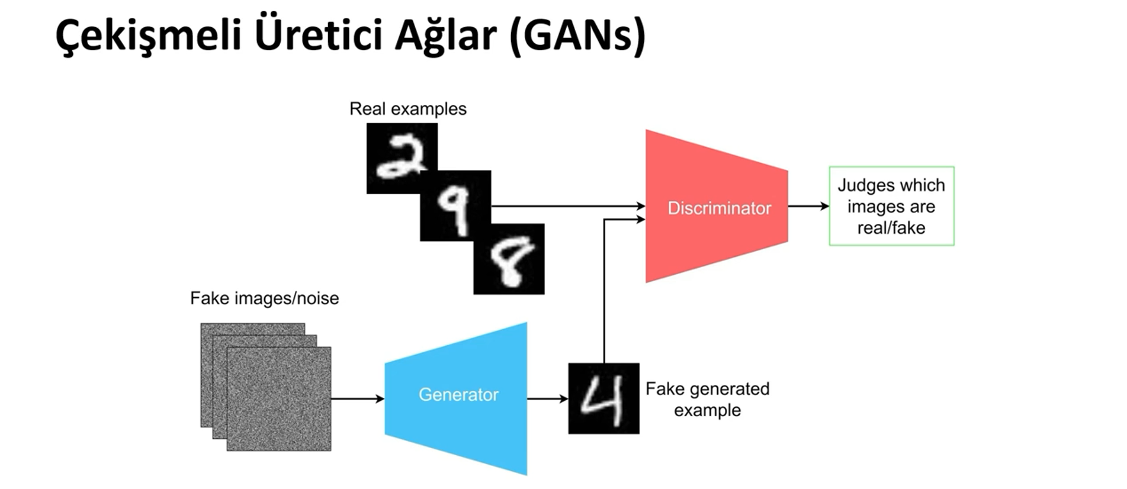
GANs (Generative Adversarial Networks)
GAN’ler, iki sinir ağının birbirine karşı oynadığı bir oyun mantığıyla çalışan üretici modellerdir. Temel amacı, gerçek verilere çok benzeyen sahte örnekler üretmektir.
Örneği MNIST (28×28 el yazısı rakamları) veri seti üzerinden açıklayalım:
1. GAN’in Bileşenleri
Generator (Üretici):
Görevi: Gerçeğe benzeyen görüntüler üretmek.
Girdi olarak rastgele bir gürültü (noise vector) alır.
Çıktı: MNIST rakamlarına benzeyen 28×28 görüntüler.
Hedefi: Discriminator’ı kandırmak.
Generator başlangıçta tamamen anlamsız görüntüler üretir, eğitim ilerledikçe daha gerçekçi görüntüler çıkarmaya başlar.
Discriminator (Ayrımcı):
Görevi: Bir görüntünün gerçek mi yoksa generator tarafından üretilmiş sahte mi olduğunu anlamak.
Hem gerçek MNIST görüntülerini hem de generator’ın ürettiği görüntüleri alır.
Bir sınıflandırıcı gibi çalışır (gerçek=1, sahte=0).
Eğer generator sahte ve kötü bir görüntü üretirse, discriminator bunu kolayca yakalar ve generator'a güçlü bir hata sinyali gönderir.

Slide 27
2. Eğitim Süreci (Adversarial Training)
GAN’in eğitimi iki modelin aynı anda fakat birbirine karşı eğitilmesiyle gerçekleşir:
3. Eğitim Sonunda Ne Olur?
Generator, MNIST rakamlarına çok benzeyen yüksek kaliteli görüntüler üretmeyi öğrenir.
Discriminator bu sahte görüntüleri ayırt etmekte zorlanmaya başlar.
İki ağ birbirini itererek sürekli gelişir → Adversarial (çekişmeli) öğrenme.
A. Discriminator Eğitimi
Gerçek MNIST görüntüleri verilir → “Gerçek” olarak sınıflandırması beklenir.
Generator’ın ürettiği sahte görüntüler verilir → “Sahte” olarak sınıflandırması beklenir.
Bu iki kayıp üzerinden discriminator’ın ağırlıkları güncellenir.
Amaç: Gerçek ve sahteyi ayırt etme yeteneğini artırmak.
B. Generator Eğitimi
Generator rastgele bir gürültüden görüntü üretir.
Bu görüntü discriminator’a gönderilir.
Amaç: Discriminator’ın üretilen görüntüyü “gerçek” olarak sınıflandırmasıdır.
Yani generator’un kaybı, discriminator’ın yanılma derecesine göre hesaplanır.
Generator’un ağırlıkları geri yayılım ile güncellenir.
Amaç: Discriminator’ı kandıracak kadar gerçekçi görüntüler üretmek.

Slide 28
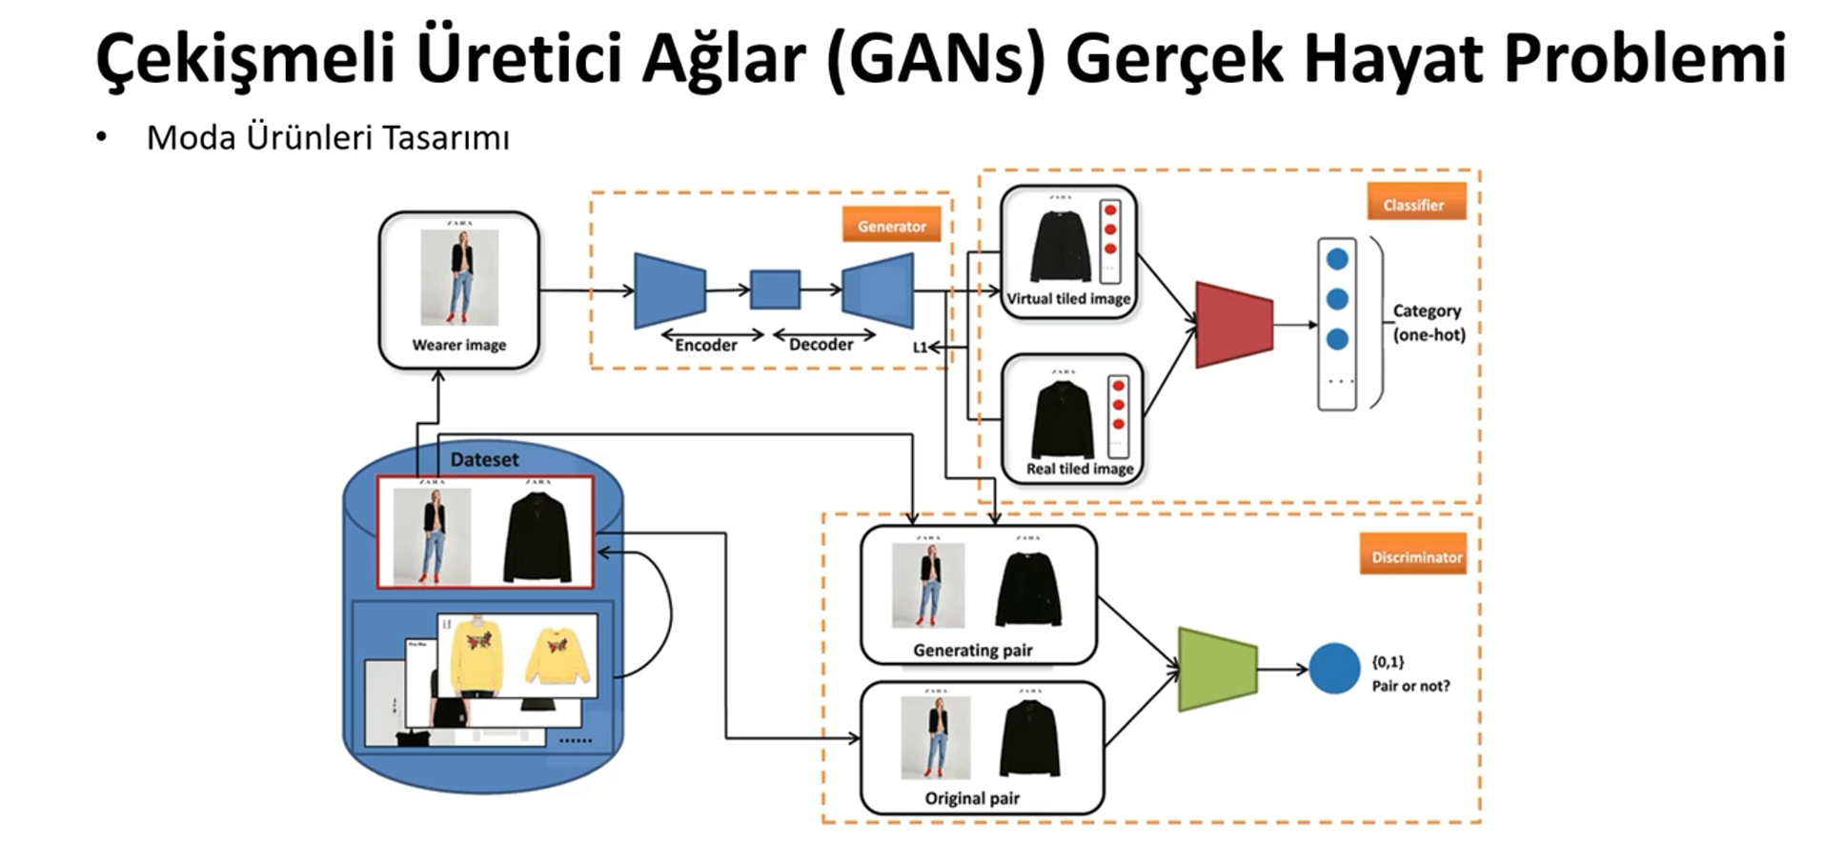
Bu projede GAN’ler kullanılarak yeni ve yaratıcı moda ürünleri tasarlanması hedeflenir. GAN’lerin burada önemli olmasının nedeni, mevcut ürünlere benzer özgün ve çeşitlilik içeren tasarımlar üretebilmesidir. Böylece tasarımcılara ilham olur, kişiselleştirilmiş ürünler üretilebilir ve yaratıcı süreç hızlanabilir.
3. Elde Edilen Sonuçlar
GAN eğitildikten sonra:
Yeni ve özgün tasarımlar üretilebilir.
Tasarımcılar bu çıktıları temel alarak ürün geliştirebilir.
Kullanıcı tercihlerine göre kişiselleştirilmiş ürün önerileri üretilebilir.
Kısacası GAN’ler, moda alanında yaratıcılığı artıran, tasarımı hızlandıran ve yeni fikirler oluşturan güçlü bir teknolojidir.
1. Veri Seti Hazırlama
Gerçek kıyafet görselleri toplanır (tişört, ayakkabı, çanta vb.).
Görseller aynı boyuta getirilir (örn. 64×64, 128×128).
Normalizasyon uygulanır (−1 ile 1 aralığına çekme — GAN’lerde kritiktir).
2. GAN Modelinin Kurulumu
Generator, moda ürünlerine benzeyen yeni görseller üretir.
Discriminator, gerçek ürün görselleri ile üretilmiş sahte görselleri ayırt etmeye çalışır.
İki ağ birlikte adversarial şekilde eğitilir.

Slide 29
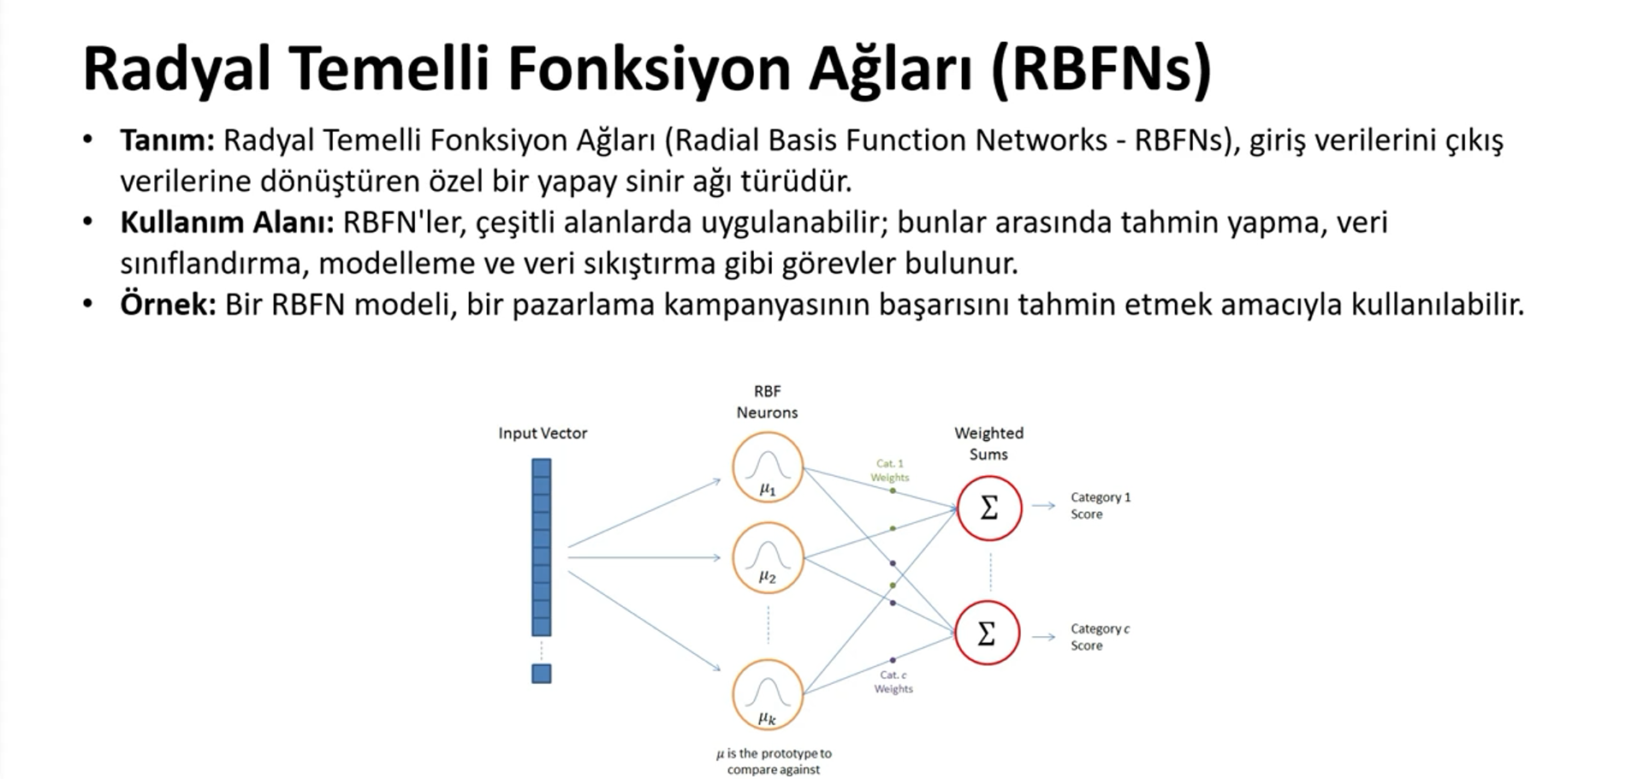
RBFN’ler, temelde bir girdi katmanı, radial basis (RBF) içeren gizli katman ve çıktı katmanından oluşan yapay sinir ağı modelleridir. Yapı olarak ANN’e benzerler ancak gizli katmanda aktivasyon fonksiyonu olarak radyal temelli fonksiyonlar (genellikle Gauss fonksiyonu) kullanılır.
Eğitim kısmı ANN ile aynı mantığa sahip; ağırlık güncellemeleri, ileri—geri yayılım gibi süreçler genel olarak diğer sinir ağlarına benzerdir.

Slide 30
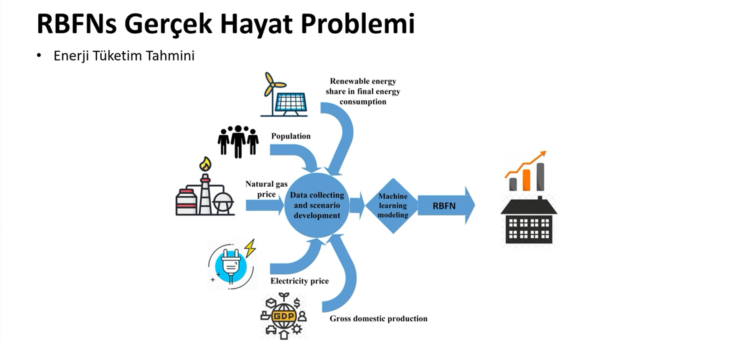
Bu problemde, bir binanın veya fabrikanın gelecekteki enerji tüketimini tahmin etmek için RBFN’ler kullanılabilir. Amaç; verimliliği artırmak, maliyetleri azaltmak ve enerji planlamasını optimize etmektir.
1
Veri Toplama
Tahminleme için şu tür veriler toplanır:
Enerji tüketimi (kWh, günlük/haftalık/saatlik)
Tarih ve saat bilgisi (gece–gündüz farkı çok etkili olduğu için kritik)
Hava durumu (sıcaklık, nem, güneş ışınımı gibi çevresel faktörler)
Binanın kullanım yoğunluğu (gerekliyse)
4
Değerlendirme (Evaluation)
Bu bir regresyon problemidir, dolayısıyla şu metrikler kullanılır:
MSE (Mean Squared Error)
RMSE (Root Mean Squared Error)
MAE (Mean Absolute Error)
Model, enerji tüketimini ne kadar iyi tahmin ettiğine göre bu metriklerle ölçülür.
2
Model Eğitimi (RBFN)
RBFN, ANN’e çok benzeyen bir şekilde eğitilir. Ancak fark şu noktadadır:
Gizli Katman: Radyal Temelli Fonksiyonlar
Gizli katmanda her nöron, girdi ile kendi merkezi arasındaki uzaklığı hesaplar.
Bu uzaklık bir Gauss fonksiyonuna sokulur ve nöronun aktivasyonu belirlenir.
Bu süreç girdi verisini daha yüksek boyutlu bir özellik uzayına dönüştürür.
3
Eğitim Süreci
RBF merkezleri belirlenir (k-means benzeri yöntemlerle olabilir).
Gizli katmanın çıktıları hesaplanır.
Çıktı katmanındaki ağırlıklar hata fonksiyonuna göre güncellenir.
Genel süreç ANN’e benzer şekilde ileri—geri yayılım içerir.
“Yüksek boyutlu uzaya dönüştürme” nedir? (Kısaca)
Bu, veriyi daha ayrıştırılabilir hâle getirmek demektir. Örneğin, orijinal girdiler doğrusal olarak ayrılamıyorsa, RBF dönüşümü sayesinde daha ayrıştırılabilir bir özellik alanına taşınır ve model daha kolay öğrenir.

Slide 31
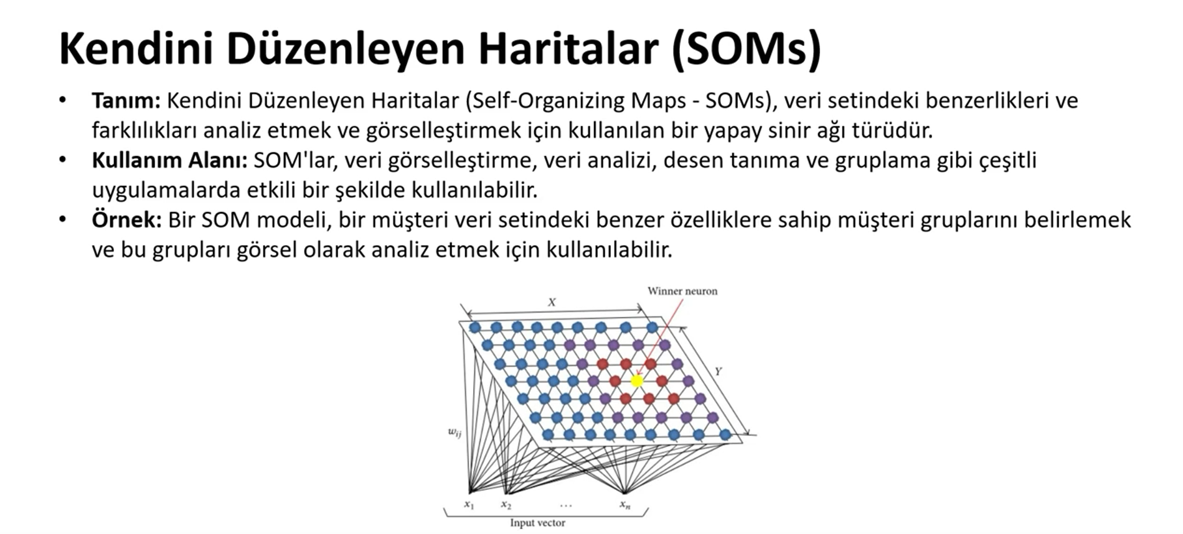
SOM’lar (Self-Organizing Maps), yapay sinir ağlarına benzeyen fakat denetimsiz öğrenme kullanan özel bir ağ türüdür. Asıl amaç, yüksek boyutlu verileri 2 boyutlu bir harita üzerinde düzenlemek ve benzer örnekleri birbirine yakın konumlara yerleştirmektir.

Slide 32
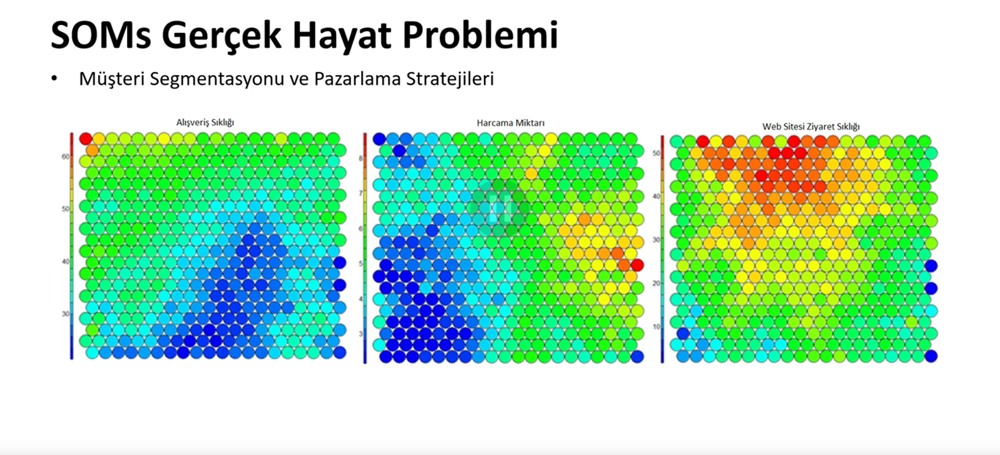
Bu projede SOM’lar kullanılarak bir müşteri veri setindeki benzer özelliklere sahip müşterileri otomatik olarak gruplandırmak (cluster etmek) amaçlanır. Bu segmentasyon sayesinde pazarlama ekipleri farklı müşteri gruplarına yönelik hedefli kampanyalar oluşturabilir.
SOM Model Eğitimi
SOM ağı genellikle 2 boyutlu bir ızgara (grid) şeklinde düzenlenir. Her bir hücre (nöron):
Bir vektörü / özellik profilini temsil eder.
Bu profil, eğitim sırasında veri noktalarına göre şekillenir.
Eğitim Süreci:
Veri setindeki bir müşteri profili alınır.
SOM üzerindeki tüm nöronlarla karşılaştırılır.
En benzer özelliklere sahip nöron bulunur → Winner Neuron / Best Matching Unit (BMU)
Sadece BMU değil; BMU çevresindeki komşu nöronlar da güncellenir.
Bu sayede benzer veriler aynı bölgeye doğru çekilir ve haritada kümelenmeler oluşur.
Veri Özellikleri
Kullanılabilecek müşteri verileri örnekleri:
Demografik bilgiler (yaş, gelir, şehir)
Harcama miktarı
Siteye giriş sıklığı
Satın alma geçmişi
İlgi alanları
Bu tür veriler SOM’un grid üzerinde farklı müşteri tiplerini birbirinden ayırmasını sağlar.
Neden 2D Grid?
Yüksek boyutlu müşteri verilerini anlamlandırmak zordur.
SOM, bu veriyi 2 boyutlu bir haritaya indirger ve benzer verilerin yan yana gelmesini sağlar.
Böylece sonuçlar görselleştirilebilir olur.

Slide 33
Sonuçlar ve Çıkarımlar
Eğitim tamamlandığında SOM, müşteri veri setini renkli bir harita üzerinde gösterir.
Benzer müşteriler aynı bölgede toplanır.
Farklı bölgeler farklı müşteri segmentlerini temsil eder.
Her bir segment için özel pazarlama stratejileri geliştirilebilir.
Uygulama Örnekleri
Sık alışveriş yapanlar için sadakat programı
Çok harcama yapan müşterilere premium teklif
Sitede aktif ama az satın alan müşterilere indirim kampanyaları
Yeni müşteri gruplarının keşfi

Slide 34
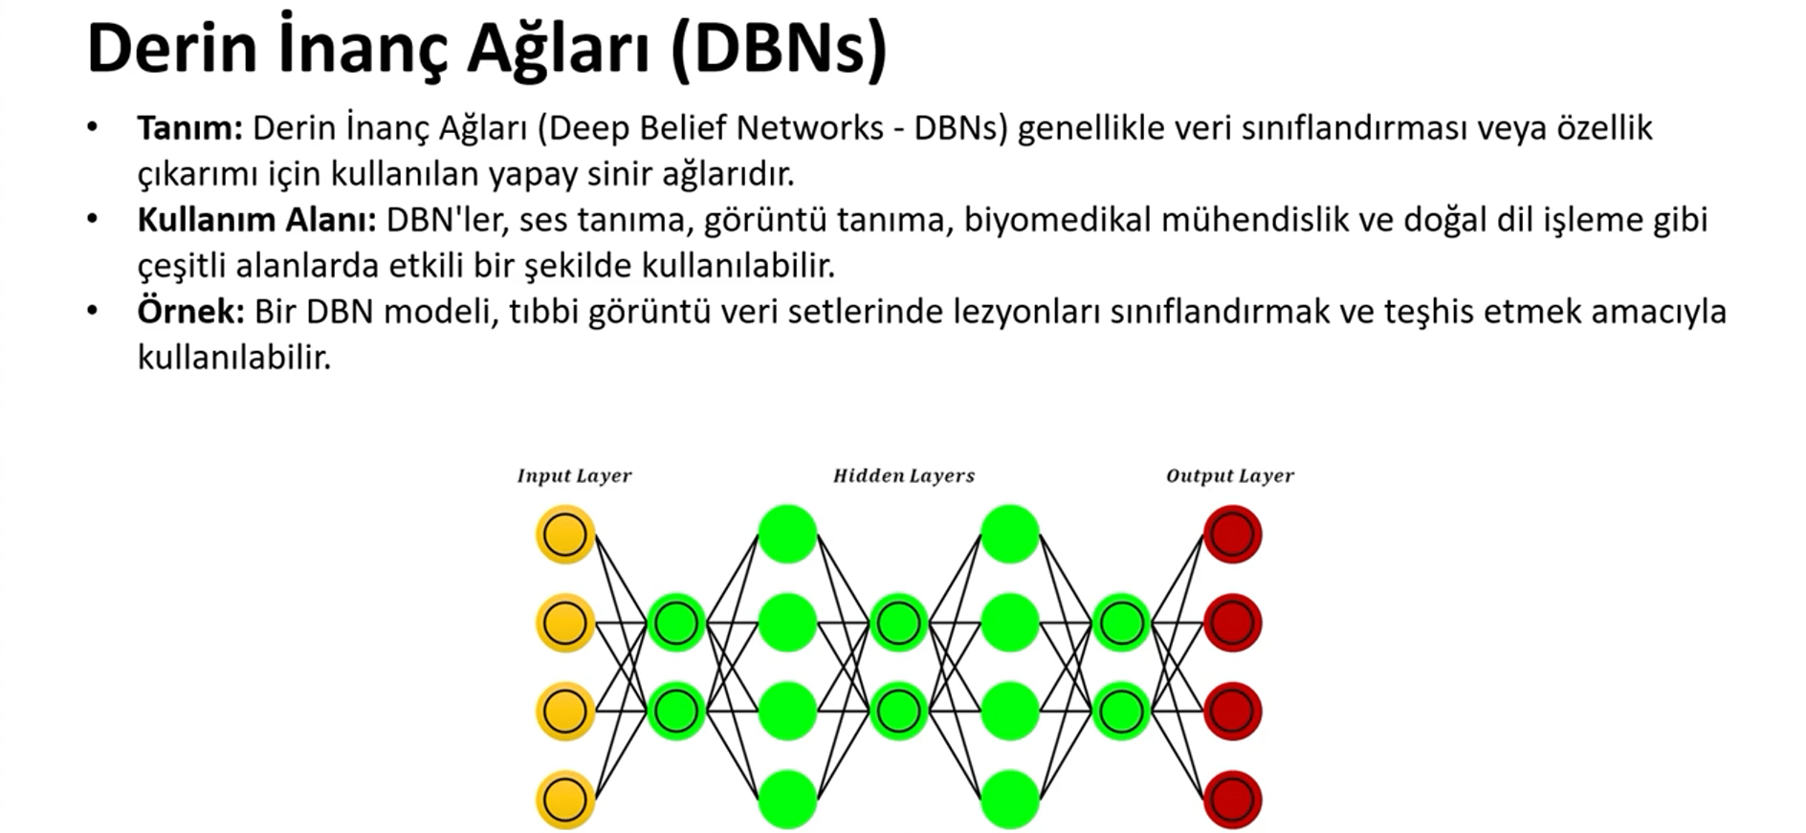
Derin İnanç Ağları (Deep Belief Networks – DBNs), özellikle yüksek boyutlu veriler üzerinde güçlü özellik çıkarımı yapabilen derin öğrenme modelleridir. Günümüzde tıbbi görüntülerde kanser teşhisi için en yaygın kullanılan modeller CNN’ler olsa da, DBN’ler de otomatik özellik çıkarımı ve sınıflandırma amaçlarıyla kullanılabilir.
Projenin Amacı
Bu projede DBN’ler kullanılarak MR ve CT taramalarından elde edilen tıbbi görüntüler üzerinde kanserli lezyonların otomatik tespit edilmesi ve sınıflandırılması hedeflenir.
Hedef: Kanserli ve sağlıklı dokuları ayrıştırmak
İş yükü: Uzman radyologların tarama görüntülerini inceleme süresini azaltmak
Faydası: Erken tanı, daha hızlı değerlendirme ve daha yüksek doğruluk

Slide 35
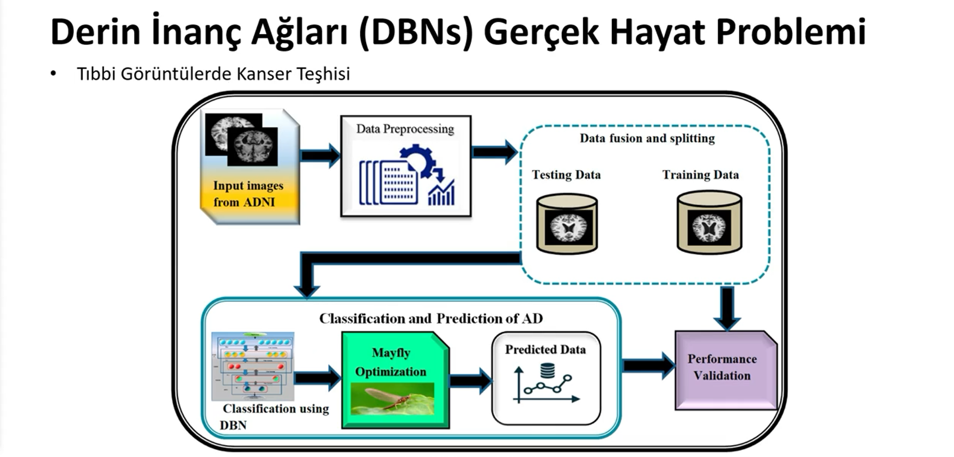
Veri Hazırlama
Tıbbi görüntüler projeye uygun şekilde toplanır:
MR veya CT tarama görüntüleri
Her lezyon için etiketlenmiş (kanserli / kansersiz) veri
Veri ön işleme (preprocessing):
Gürültü azaltma
Ölçeklendirme ve normalize etme
Görüntü segmentasyonu
Veri arttırma (augmentation)
Bu adımlar, modelin daha stabil ve doğru öğrenmesini sağlar.
Eğitim Süreci (Training)
Eğitim süreci, diğer neural network modellerine benzer şekilde işler:
Backpropagation
Gradient Descent ile ağırlık güncellemeleri
Katmanların sırayla eğitilmesi (greedy layer-wise training, DBN’lere özgüdür)
Her katman önce unsupervised olarak veriyi öğrenir, daha sonra tüm ağ supervised şekilde ince ayar (fine-tuning) yapar.
Modelin Yapısı ve Çalışma Mantığı
DBN’ler, üst üste yerleştirilmiş Restricted Boltzmann Machines (RBM) katmanlarından oluşur. Bu katmanlar adım adım veriden özellikler çıkarır.
Katmanlar Arası Öğrenme Mantığı
Bu mantık aslında çoğu derin öğrenme modelinde geçerlidir:
Input Layer’a yakın katmanlar → Low-Level Features Bu katmanlar görüntünün temel, basit özelliklerini öğrenir. Örnek: Kenarlar, Çizgiler, Basit tekstür desenleri
Output Layer’a yakın katmanlar → High-Level Features Bu katmanlarda öğrenilen özellikler daha karmaşıktır. Örnek: Lezyon şekli, Tümörün yapısı, Kompleks dokular, Kanserli bölgenin anatomik formu
Bu şekilde model, görüntüyü düşük seviyeden yüksek seviyeye doğru anlamlandırır.

Slide 36
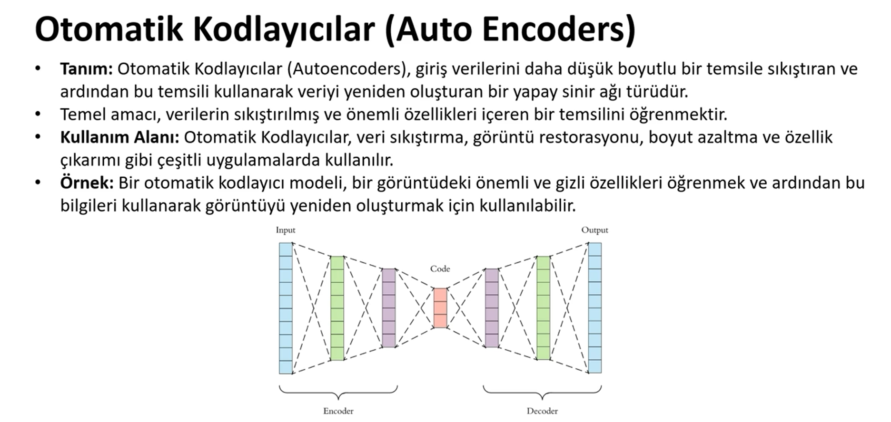
Autoencoder’lar, bir veriyi sıkıştırmayı (encode) ve sonra yeniden oluşturmayı (decode) öğrenen yapay sinir ağlarıdır. Asıl amaç, veriyi daha küçük bir temsil (latent representation / code) haline getirirken en önemli özellikleri korumaktır.
Encoder – Decoder Yapısı
Autoencoder iki ana bileşenden oluşur:
1. Encoder (Kodlayıcı)
Girdi verisi ağın ilk katmanından iç katmanlara doğru küçülür.
Boyut küçüldükçe model verinin en önemli özelliklerini sıkıştırarak “code” (latent vector) adlı kısma aktarır.
2. Decoder (Çözücü)
Encoder’da küçültülen bu temsil, tekrar büyütülerek orijinal verinin yeniden oluşturulması amaçlanır.
Yani veri önce sıkıştırılır → sonra açılarak tekrar üretilir.
Bu yapı sayesinde model, verinin en kritik kısımlarını öğrenmiş olur.

Slide 37
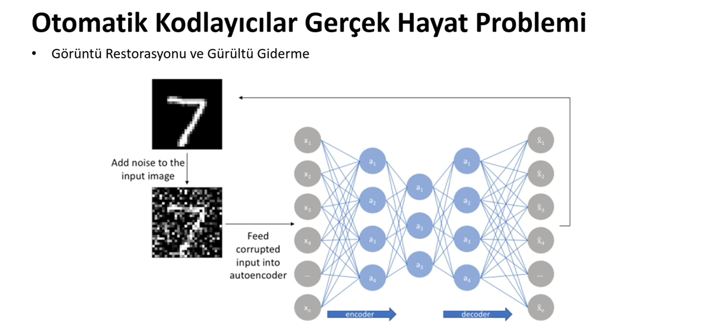
Bu uygulamada Autoencoder, gürültülü görüntüleri temizlemeyi öğrenir.
Nasıl Çalışır?
MNIST görüntülerine yapay gürültü eklenir.
Modelin girdisi = gürültülü görüntü
Modelin çıktısı = temiz (gürültüsüz) görüntü
Model şu mantığı öğrenir:
Gürültülü bir görüntü geldiğinde → encoder verinin özünü çıkarır
Decoder bu özden gürültüsüz halini yeniden üretir
Bu tür autoencoder’lara Denoising Autoencoders denir.
Sonuç:
Eğitim tamamlandığında model:
Gürültülü bir 7 verirsen → temiz bir 7 üretir
Gürültüyü otomatik olarak extract (ayırt eder) ve denoise (temizler)

Slide 38
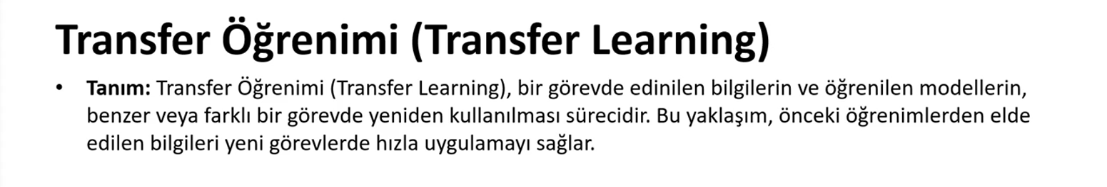
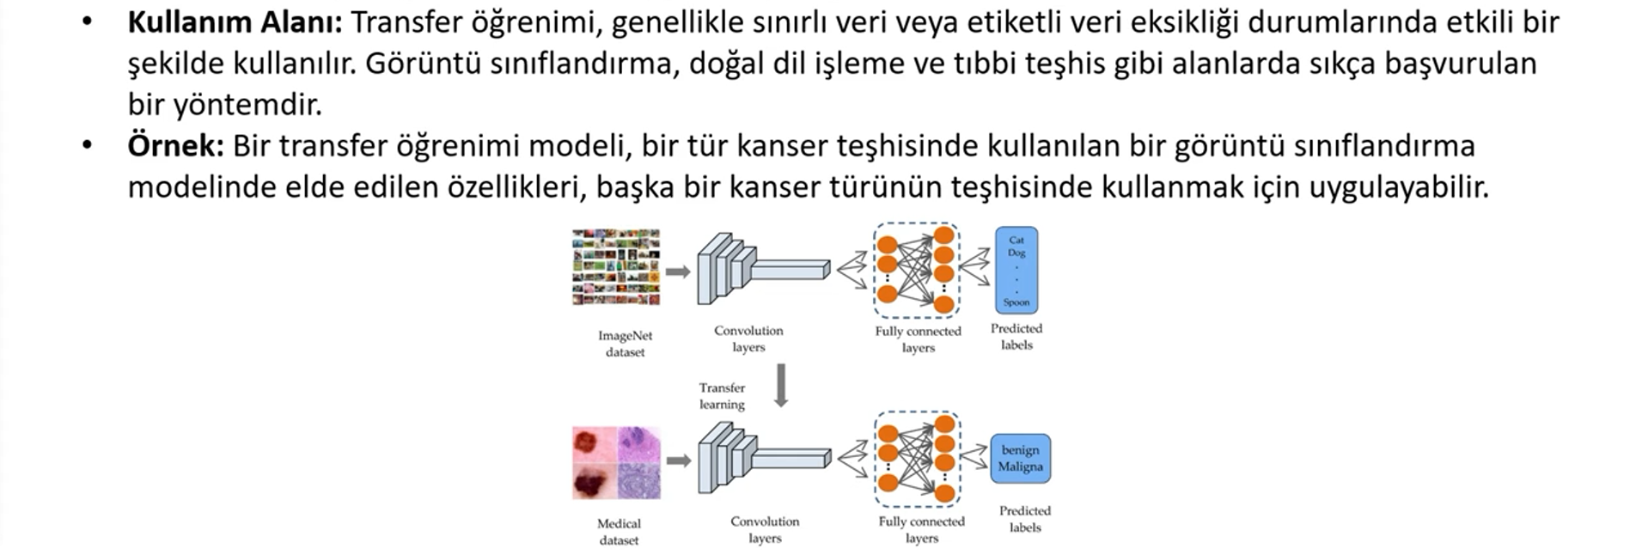
parametre
2
Örnek Senaryo: Kanser Teşhisi İçin Görüntü Sınıflandırma
Örneğin daha önce ImageNet üzerinde eğitilmiş, milyonlarca görüntü görmüş ve yüksek doğruluğa ulaşmış bir CNN modeli düşünelim. Bu model:
Kenar, köşe, dokular gibi low-level özellikleri,
Nesne parçaları ve karmaşık desenler gibi high-level özellikleri öğrenmiş durumdadır.
Biz de bu hazır modeli alıp kendi medical dataset (örneğin deri hastalıkları görüntüleri) üzerinde kullanmak istiyoruz.
1
Transfer öğrenimi, bir modelin daha önce büyük bir veri seti üzerinde öğrenmiş olduğu bilgileri alıp yeni bir probleme uygulama tekniğidir. Böylece sıfırdan bir model eğitmek yerine, mevcut bilgiyi devralarak daha hızlı ve daha başarılı sonuçlar elde edilir.
5
Transfer Learning = “Büyük bir veri setinde eğitilmiş güçlü bir modelin parametrelerini al, kendi veri setine uyumlayarak küçük bir ek eğitimle (fine-tuning) çok daha hızlı ve yüksek doğrulukta sonuç elde et.”
4
2) Transfer Learning (Önerilen Yaklaşım)
Bu yöntemde:
ImageNet üzerinde eğitilmiş CNN'in ağırlıkları (w, b) alınır.
Bu ağırlıklar yeni modelimizin ilk katmanlarına direkt aktarılır.
Sadece problemin kendine özgü kısmı olan son fully-connected (FC) katmanları yeniden eğitilir.
Bu işlem genellikle fine-tuning olarak adlandırılır.
Neden işe yarar?
İlk katmanlardaki low-level özellikler evrenseldir: kenarlar, çizgiler, dokular.
Bunlar tıbbi görüntülerde de işimizi görür.
Biz sadece son katmanları kendi sınıflarımıza (örneğin çeşitli deri hastalıkları) göre uyarlamış oluruz.
3
İki Yaklaşım
1) Baştan Eğitim (Training From Scratch)
Modeli sıfırdan kurarsın.
Tüm ağırlıklar rastgele başlatılır.
Çok fazla veri + çok fazla zaman gerekir.
Tıbbi veriler genelde küçük olduğu için başarı düşebilir.

Slide 39
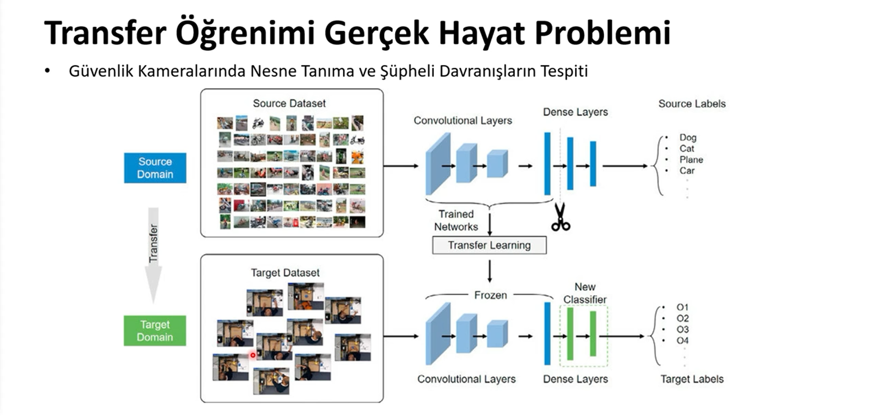
Güvenlik kameralarından elde edilen görüntülerde nesneleri (insan, araç, çanta vb.) tanımak ve şüpheli davranışları tespit etmek; güvenlik, izleme ve erken uyarı sistemleri için kritik öneme sahiptir. Amaç, riskli durumları otomatik olarak belirleyip hızlı müdahaleyi sağlamaktır.
Transfer Learning Yaklaşımı
Bu problemde sıfırdan bir CNN eğitmek yerine, daha önceden büyük veri setleri (COCO, ImageNet gibi milyonlarca görüntü içeren) üzerinde eğitilmiş modelleri kullanırız. Neden? Çünkü bu modeller çok büyük şirketler tarafından, bizim kendi imkanlarımızla toplayamayacağımız kadar büyük verilerle eğitilmiştir. Bu yüzden transfer learning bize muazzam bir avantaj sağlar — aslında bize büyük bir “iyilik” yapmış oluyorlar :)
Bu amaçla kullanılan yaygın modeller:
YOLO (You Only Look Once)
SSD (Single Shot Detector)
Faster R-CNN
Bu modeller genel nesne tanıma konusunda halihazırda çok güçlüdür.
Özelleştirme (Fine-Tuning)
Modeli güvenlik senaryosuna özel hale getirmek için:
Önceden eğitilmiş model alınır.
İlk katmanlardaki temel görsel özellikler (kenar, köşe, doku) korunur — genelde dondurulur (freeze).
Bu sayede model hem hızlı hem de yüksek doğrulukla çalışır.
Sonuç
Transfer learning sayesinde:
Eğitim süresi dramatik şekilde azalır,
Daha az veriye ihtiyaç duyulur,
Güvenlik kameraları için özel bir nesne tanıma sistemi kolayca geliştirilebilir.
Son katmanlar, güvenliğe özel yeni sınıflar için düzenlenir (örneğin “şüpheli paket”, “maskeli kişi”, “yasak bölge ihlali”, “düşen kişi”).
Bu yeni etiketlerle kısa bir eğitim yapılır → fine-tuning.

Slide 40
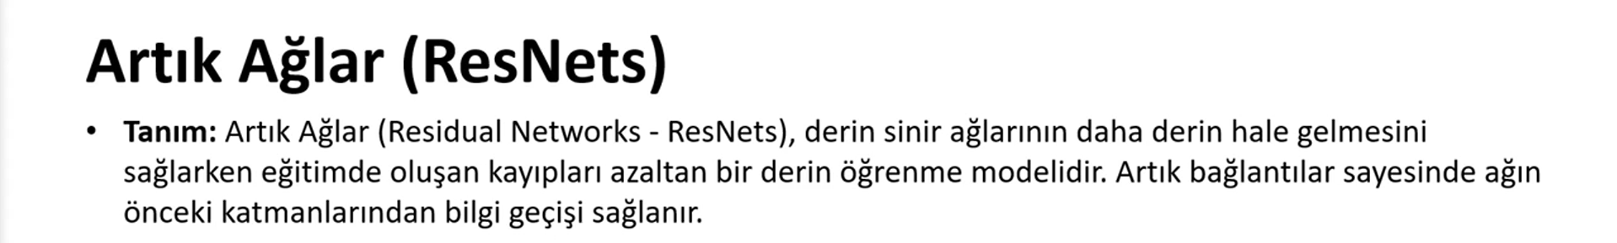
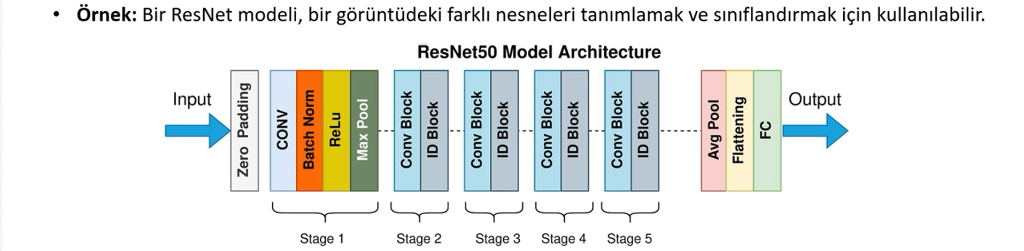
Derin öğrenmede katman sayısı arttıkça modeller daha fazla özellik öğrenebilir, ancak klasik CNN’lerde derinlik büyüdükçe gradyanların kaybolması ve eğitim performansının düşmesi gibi problemler ortaya çıkar. ResNet (Residual Network) bu sorunu artık bağlantılar (skip connections) ile çözer. Amaç, bilgi akışını kolaylaştırarak derin ağların çok daha stabil şekilde eğitilmesini sağlamaktır.

Slide 41
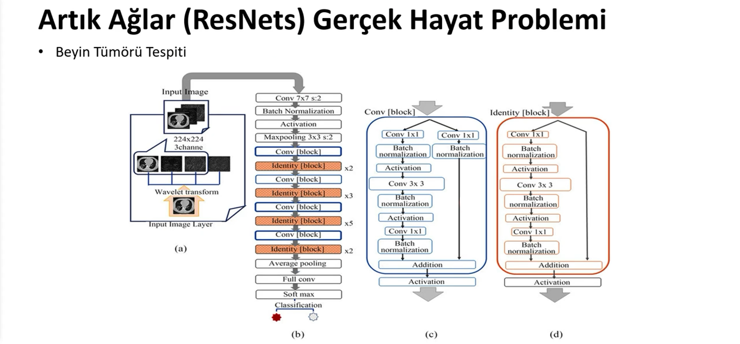
MR görüntülerinden beyin tümörlerini tespit etmek için derin CNN modelleri kullanılabilir, ancak yüksek doğruluk için derin ağlara ihtiyaç duyulur. Derinlik arttıkça eğitim zorlaştığından, ResNet mimarisi kullanmak bu problemi ortadan kaldırır.
ResNet Yapısı
ResNet iki temel blok üzerine kuruludur:
1) Convolutional Block (Conv Block)
Girişin boyutu (feature map sayısı) değiştirilerek öğrenme yapılır.
Skip connection kullanarak giriş doğrudan çıkışa eklenir.
Amaç, dönüşüm sırasında oluşabilecek bilgi kayıplarını önlemek.
Bu blok genellikle derinliğin arttığı yerlerde kullanılır.
Mantık: Sol tarafta Conv + BN + ReLU işlemleri yapılırken, sağ taraftaki kısa yol (skip connection) giriş bilgisini direkt olarak çıktıya taşır → böylece öğrenme daha stabil hale gelir.
1
2
2) Identity Block
Giriş boyutunun değişmediği bloktur.
Yine skip connection kullanılır.
Sol tarafta yapılan işlemler (Conv 1×1, BN, ReLU…) girişin üzerinde değişiklik yapar,
Sağ taraftaki kısa yol sayesinde orijinal bilgi korunarak çıkışa eklenir.
Sonuç: Model, hem işlenmiş bilgiyi hem de korunmuş ham bilgiyi birleştirir → daha güçlü, daha derin bir ağ öğrenmiş olur.
Modelin Son Katmanları
ResNet mimarisinin sonunda:
Global Average Pooling
Fully Connected Layer
Softmax kullanılır ve sınıflandırma yapılır.
MR görüntülerinde bu yapı ile:
Tümör bölgesi olup olmadığı,
Tümör türü,
gibi sınıflandırmalar yüksek doğrulukla yapılabilir. Böylece doktorlara karar destek sistemi sağlanmış olur.

Slide 42
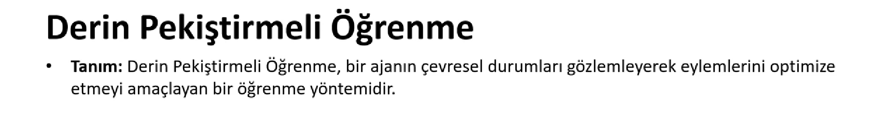
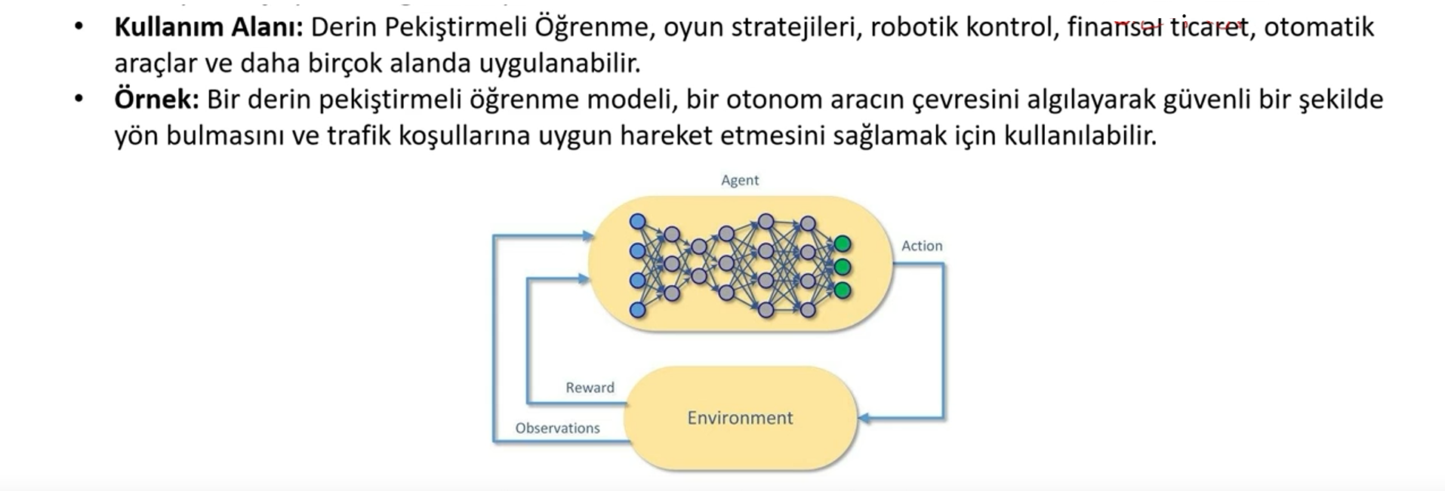
1
Derin pekiştirmeli öğrenmede bir çevre (environment) ve bu çevre içinde hareket eden bir ajan (agent) bulunur. Ajan, içinde bir yapay sinir ağı (Neural Network) barındırır ve bu ağ sayesinde çevrede eylemler (action) gerçekleştirir.
Ajan her eylem yaptığında çevreden iki şey alır:
Yeni durum (state / observation)
Ödül (reward) – pozitif veya negatif olabilir.
Ajanın amacı, çevreyi keşfederek hangi eylemlerin uzun vadede daha yüksek ödüller sağladığını öğrenmektir. Bu süreç tamamen deneme–yanılma (trial and error) yöntemine dayanır: Pozitif ödül alan aksiyonlar pekişir, negatif ödül alan aksiyonlar ise "bunu yapmamalıyım" şeklinde öğrenmeye katkı sağlar.
3
Şemada görüldüğü gibi:
Agent, içinde bir Neural Network barındırır ve bu ağ bir action üretir.
Action, çevreye gönderilir.
Çevre bu eyleme karşılık:
Observation (yeni state)
Reward üretip ajana geri döndürür.
Ajan bu yeni bilgileri kullanarak bir sonraki adımda daha iyi bir action seçmeye çalışır.
Bu döngü sürekli tekrar eder ve öğrenme gerçekleşir.
2
Bu döngü şu şekilde işler:
Ajan mevcut bir state içindedir.
Sinir ağı aracılığıyla bir action seçer.
Bu action çevrede uygulanır ve çevre ajanı:
Yeni bir duruma (new state) geçirir,
Bir ödül (reward) üretir.
Ajan, new state + reward bilgisine göre sinir ağının parametrelerini günceller.
Bu süreç yüzlerce/ binlerce iterasyon boyunca tekrar eder ve ajan optimal stratejiyi öğrenir.
Sonuç olarak ajan, çevredeki belirsizliği kendi deneyimleriyle çözmeyi öğrenmiş olur.

Slide 43
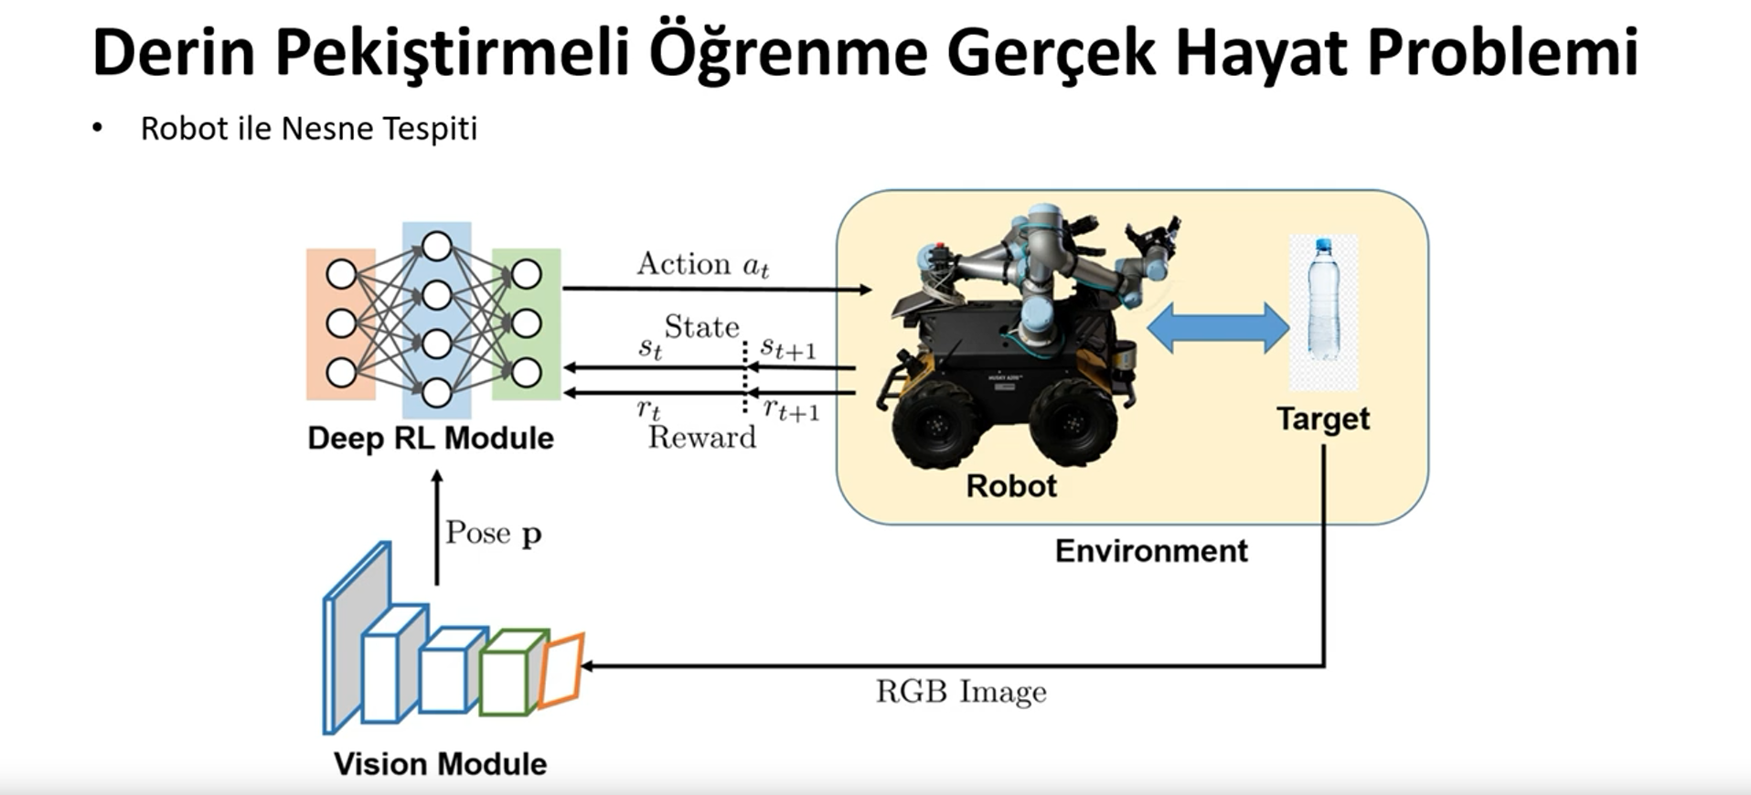
Tekerlekli bir robotumuz olduğunu düşünelim. Üzerinde bir kamera var ve bu robotun çevresini tarayarak nesneleri tespit etmesi, ardından bu nesnelerle etkileşime geçmesi gerekiyor. Örneğin çevrede bir şişe tespit ettiğinde robotun kıskaç mekanizmasıyla bu şişeyi alıp belirlenen bir konuma götürmesi isteniyor. Bu tarz bir senaryoda klasik görüntü işleme veya sadece CNN tabanlı sınıflandırma yeterli olmaz. Çünkü robot karar verme, hareket planlama, engellerden kaçma ve optimal eylem seçimi gibi dinamik görevleri yerine getirmelidir. Bu yüzden burada Derin Pekiştirmeli Öğrenme (Deep Reinforcement Learning) devreye girer.
Environment Tasarımı
Bu problemde kendi environment’ımızı oluşturmamız gerekir. Environment tasarlanırken en kritik iki bileşen:
2. Reward (Ödül)
Ajanın doğru davranışları öğrenmesini sağlayan geri bildirim mekanizmasıdır. Örnek reward stratejisi:
Nesneye yaklaştıkça + ödül
Gereksiz yön değişimi veya çarpışma: – ödül
1. State (Durum)
Robota çevre hakkında verdiğimiz bilgidir. Örneğin:
Kameradan gelen görüntü,
Robotun mevcut konumu,
Nesnenin robotla olan göreli pozisyonu,
Robotun sensör değerleri (mesafe sensörleri, çarpışma algılayıcı vb.)
Bu bilgiler ajan tarafından işlenir.
Şişeyi başarıyla kavrama: büyük pozitif ödül
Yanlış nesneyi alma: negatif ödül
Bu ödülleri iyi tasarlamak, öğrenmenin başarısını belirler.

Slide 44
Model Seçimi: Neden CNN?
Ajanımızın içinde bir Neural Network (NN) olacak. Bu NN çevreden aldığı state → action dönüşümünü öğrenir.
Bu problem bir görüntü işleme problemi olduğu için, görsel bilgiyi en iyi işleyen ağ tipi CNN (Convolutional Neural Network)’dir. Bu yüzden sinir ağını CNN olarak kurarız.
Ajanın yapısı şöyledir:
Input: State (örneğin kamera görüntüsü) + Reward
Output: Action (ileri git, sağa dön, nesneyi al, bırak, dur vb.)
Öğrenme Süreci
Robot environment içinde hareket etmeye başlar.
Her adımda:
CNN, mevcut state’i işler ve bir action üretir.
Robot bu action’ı yapar.
Environment yeni state ve reward üretir.
CNN, aldığı ödüllere göre parametrelerini günceller.
Pozitif reward alınan eylemler ajan tarafından pekiştirilir. Negatif reward alınan davranışlar ise kaçınılması gereken aksiyonlar olarak öğrenilir.
Bu döngü yüzlerce, binlerce iterasyon boyunca devam eder. Sonuçta robot çevrede:
Nesneleri tanımayı,
Onlara doğru hareket etmeyi,
Doğru şekilde etkileşime geçmeyi öğrenmiş olur.

Slide 45
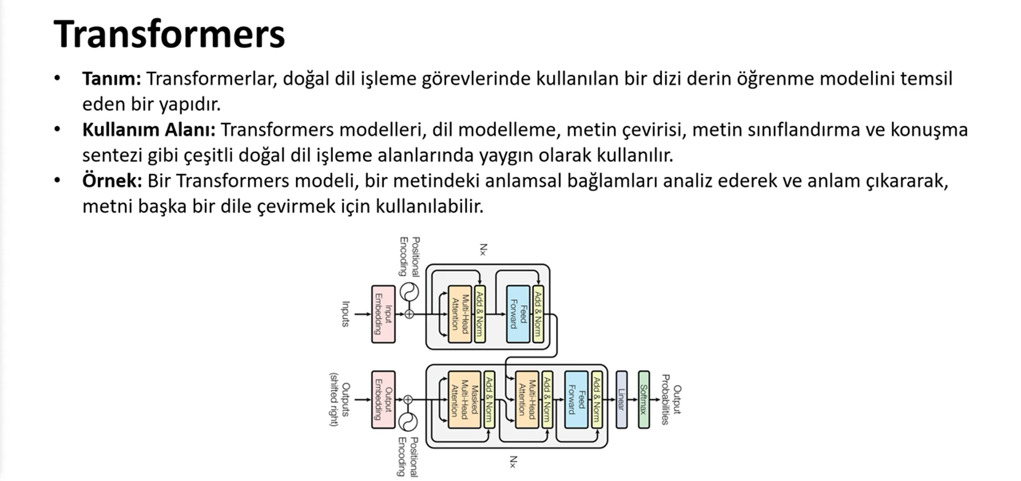
Transformers, özellikle dil işleme (NLP) alanında kullanılan ve metinler arasında bağlamı çok iyi anlayan güçlü bir derin öğrenme mimarisidir. Makine çevirisi, soru-cevap, özetleme gibi birçok dil görevinde en güncel yöntemdir.

Slide 46
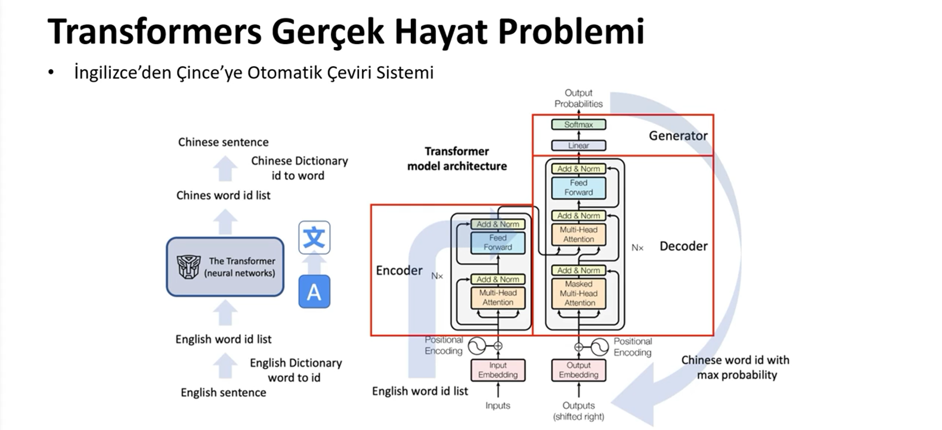
Bir çeviri modeli geliştirmek için önce paralel veri (hem İngilizce hem Çince karşılığı olan cümleler) toplanır. Bu veriler: Web siteleri, Haber metinleri, Makaleler, Çeviri platformları
gibi kaynaklardan elde edilebilir.
Model: Transformer Mimarisi
Transformer iki ana bloktan oluşur:
1. Encoder
İngilizce cümleyi alır.
Tokenize eder, embedding’lere çevirir.
Çok katmanlı attention mekanizmasıyla bağlamı öğrenir.
Metni temsil eden sayısal bir vektör dizisi üretir.
2. Decoder
Encoder’dan gelen vektörleri kullanır.
Adım adım Çince kelimeler üretir.
Yani encoder’ın çıkışını Çince metne çevirir.
Modelin Eğitilmesi: Transfer Learning
Transformer’ı sıfırdan eğitmek hem pahalı hem de çok veri gerektirir. Bunun yerine:
Önceden büyük veri setlerinde eğitilmiş güçlü bir transformer modeli (örneğin BERT) alınır.
Kendi İngilizce–Çince veri setimiz üzerinde fine-tuning yapılır.
Bu yaklaşım:
Eğitim süresini kısaltır,
Daha az veriye ihtiyaç duyar,
Modelin kalitesini artırır.

Slide 47
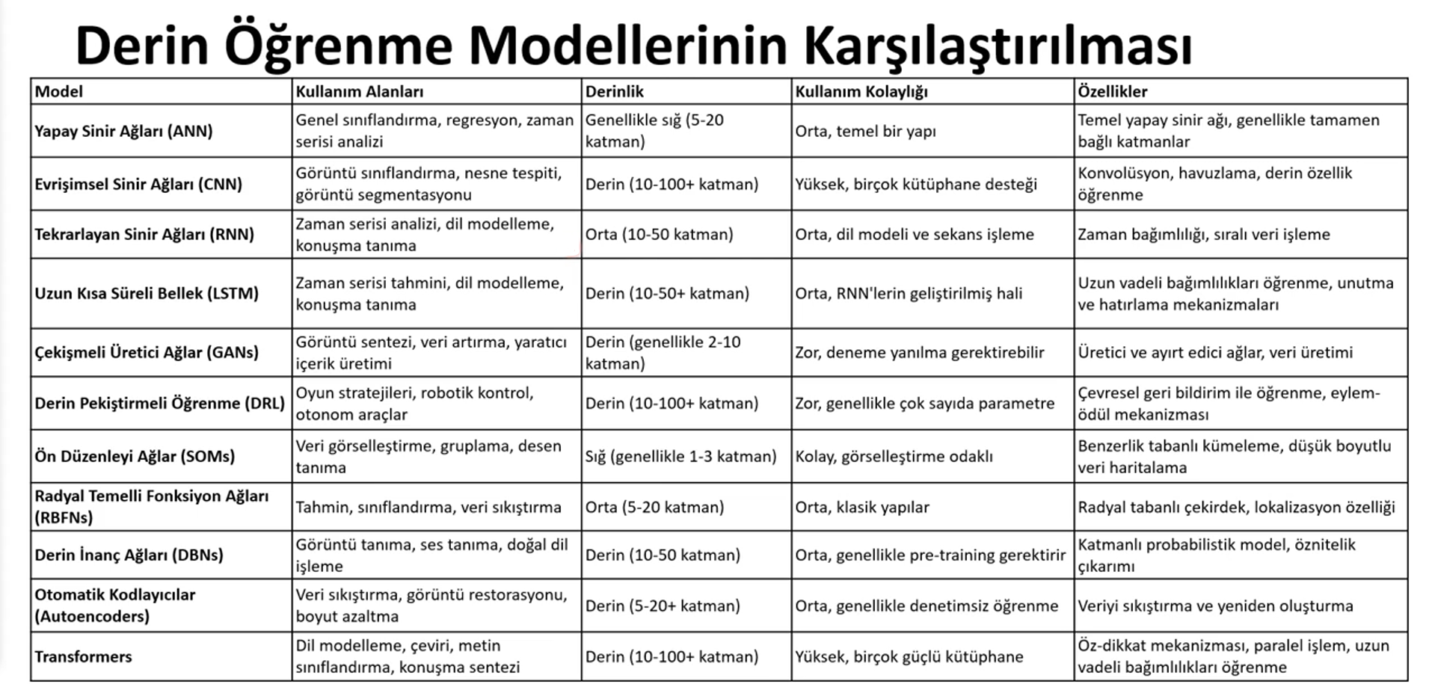

Slide 48
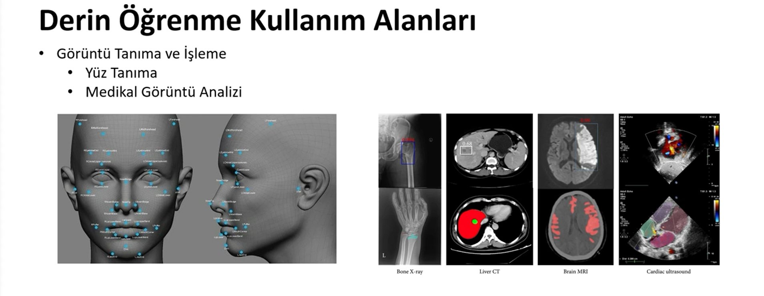

Slide 49
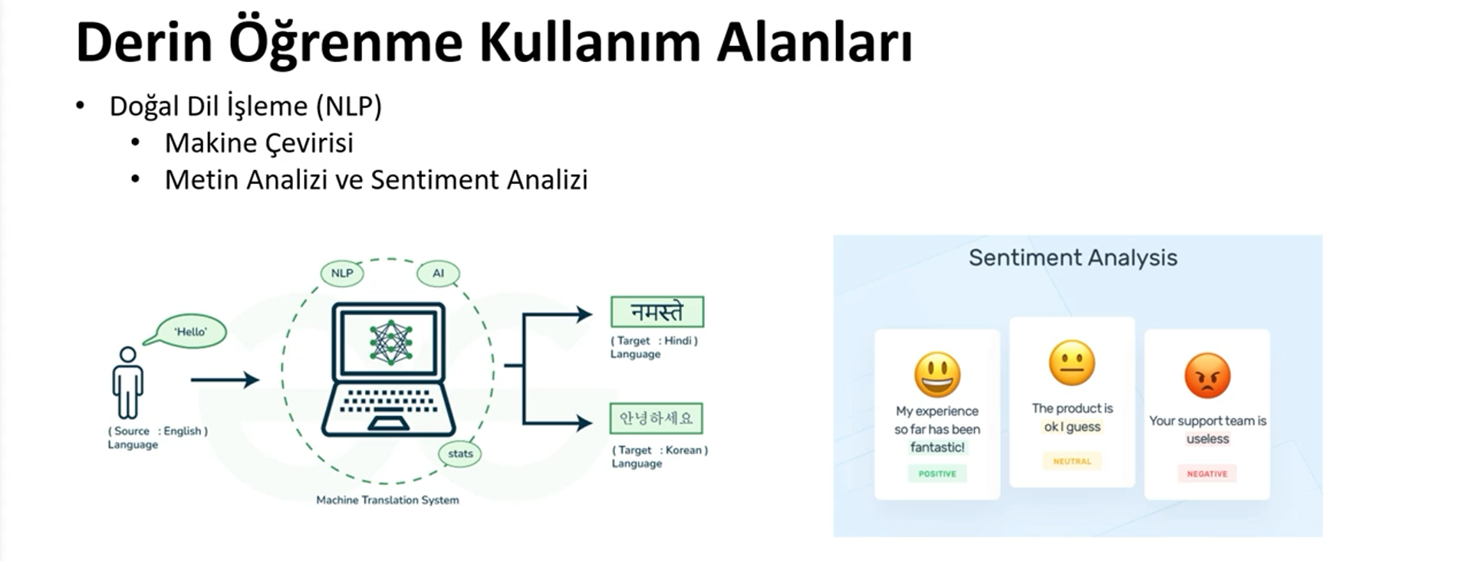

Slide 50
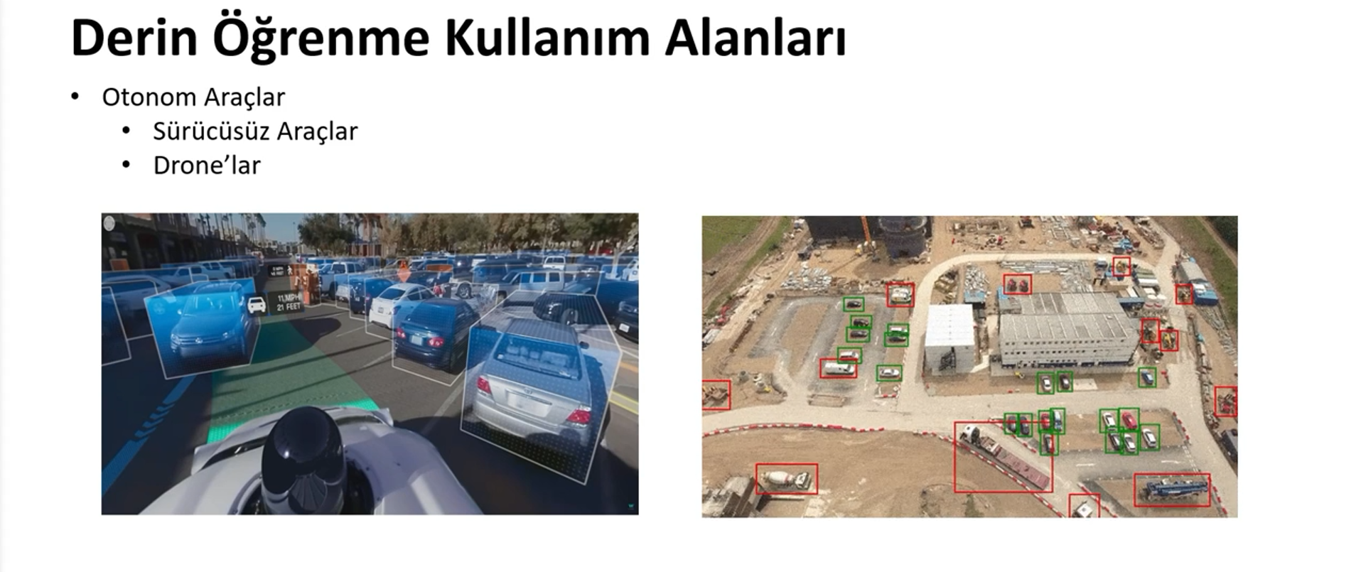

Slide 51


Slide 52


Slide 53


Slide 54


Slide 55


Slide 56
Ekstra Yardımcı Kaynaklar
Derin Öğrenme (Deep Learning) Nedir ve Nasıl Çalışır?
https://nyilmazsimsek.medium.com/derin-%C3%B6%C4%9Frenme-deep-learning-nedir-ve-nas%C4%B1l-%C3%A7al%C4%B1%C5%9F%C4%B1r-2d7f5850782
Introduction to Deep Learning
https://www.geeksforgeeks.org/deep-learning/introduction-deep-learning/
Yapay Sinir Ağları (Artificial Neural Network (ANN))
https://ece-akdagli.medium.com/yapay-sinir-a%C4%9Flar%C4%B1-artificial-neural-network-ann-d7846dfcb022
Artificial Neural Networks and its Applications
https://www.geeksforgeeks.org/artificial-intelligence/artificial-neural-networks-and-its-applications/
Convolutional Neural Network (ConvNet yada CNN) nedir, nasıl çalışır?
https://medium.com/@tuncerergin/convolutional-neural-network-convnet-yada-cnn-nedir-nasil-calisir-97a0f5d34cad
CNN (Convolutional Neural Networks) Nedir?
https://bartubozkurt35.medium.com/cnn-convolutional-neural-networks-nedir-a5bafc4a82a1
An Introduction to Convolutional Neural Networks (CNNs)
https://www.datacamp.com/tutorial/introduction-to-convolutional-neural-networks-cnns
Recurrent Neural Network Nedir?
https://medium.com/@hamzaerguder/recurrent-neural-network-nedir-bdd3d0839120
RNN Nedir? Nasıl Çalışır?
https://medium.com/deep-learning-turkiye/rnn-nedir-nas%C4%B1l-%C3%A7al%C4%B1%C5%9F%C4%B1r-9e5d572689e1
What is a recurrent neural network (RNN)?
https://www.ibm.com/think/topics/recurrent-neural-networks

Slide 57
LSTM Nedir? Nasıl Çalışır?
https://mfakca.medium.com/lstm-nedir-nas%C4%B1l-%C3%A7al%C4%B1%C5%9F%C4%B1r-326866fd8869
Uzun-Kısa Vadeli Bellek(LSTM)
https://medium.com/deep-learning-turkiye/uzun-k%C4%B1sa-vadeli-bellek-lstm-b018c07174a3
What is LSTM - Long Short Term Memory?
https://www.geeksforgeeks.org/deep-learning/deep-learning-introduction-to-long-short-term-memory/
Generative Adversarial Networks (GANs) (Türkçe)
https://medium.com/teknopar-akademi/generative-adversarial-networks-gans-t%C3%BCrk%C3%A7e-8eedeee7e2ae
Çekişmeli Üretici Ağlar (GAN)
https://medium.com/deep-learning-turkiye/%C3%A7eki%C5%9Fmeli-%C3%BCretici-a%C4%9Flar-gan-e64716f4ee9c
Generative Adversarial Network (GAN)
https://www.geeksforgeeks.org/deep-learning/generative-adversarial-network-gan/
Radial Basis Function Networks (RBFNs)
https://mohamedbakrey094.medium.com/radial-basis-function-networks-rbfns-be2ec324d8fb
What are radial basis function neural networks?
https://www.geeksforgeeks.org/deep-learning/what-are-radial-basis-function-neural-networks/
Self Organizing Maps - Kohonen Maps
https://www.geeksforgeeks.org/python/self-organising-maps-kohonen-maps/
Self-Organizing Maps: An Intuitive Guide with Python Examples
https://www.datacamp.com/tutorial/self-organizing-maps

Slide 58
Derin İnanç Ağları-(Deep Belief Network)(DBN)
https://medium.com/@batincangurbuz/derin-i%CC%87nan%C3%A7-a%C4%9Flar%C4%B1-deep-belief-network-dbn-5d120bfd9c5c
Deep Belief Network (DBN) in Deep Learning
https://www.geeksforgeeks.org/deep-learning/deep-belief-network-dbn-in-deep-learning/
Autoencoder (Otokodlayıcı) nedir? Ne için kullanılır?
https://cihanongun.medium.com/autoencoder-otokodlay%C4%B1c%C4%B1-nedir-ne-i%C3%A7in-kullan%C4%B1l%C4%B1r-e520a591746a
Autoencoders in Machine Learning
https://www.geeksforgeeks.org/machine-learning/auto-encoders/
Öğrenme Aktarımı/Transfer Learning
https://medium.com/novaresearchlab/%C3%B6%C4%9Frenme-aktar%C4%B1m%C4%B1-transfer-learning-c0b8126965c4
What is Transfer Learning in AI? An Introductory Guide with Examples
https://www.datacamp.com/blog/what-is-transfer-learning-in-ai-an-introductory-guide
ResNet (Residual Network) Nedir?
https://suhedacilek.medium.com/resnet-residual-network-nedir-49105e642566
Residual Networks (ResNet) - Deep Learning
https://www.geeksforgeeks.org/deep-learning/residual-networks-resnet-deep-learning/
Reinforcement Learning’e Giriş
https://medium.com/machine-learning-t%C3%BCrkiye/reinforcement-learninge-giri%C5%9F-25a539e0693d
A Beginner's Guide to Deep Reinforcement Learning
https://www.geeksforgeeks.org/artificial-intelligence/a-beginners-guide-to-deep-reinforcement-learning/

Slide 59
Transformer Modeli ve Çalışma Prensipleri
https://medium.com/huawei-developers-tr/transformer-modeli-ve-%C3%A7al%C4%B1%C5%9Fma-prensipleri-bffdc4c5af0c
Transformer Modeli Nedir?
https://blog.openzeka.com/ai/transformer-modeli-nedir/#:~:text=Transformer%20modelleri%2C%20bir%20dizideki%20birbirini,bir%20dizi%20matematiksel%20teknik%20uygular
Transformer Modelleri ve Attention Mekanizması
https://medium.com/bir-ba%C5%9Fka-d%C3%BCnya/transformer-modelleri-ve-attention-mekanizmas%C4%B1-392f053a9806
2017'de Her Şeyi Değiştiren Makale: Attention Is All You Need
https://medium.com/@zeynepdagtekin/2017de-her-%C5%9Feyi-de%C4%9Fi%C5%9Ftiren-makale-attention-is-all-you-need-e4168f9aaf49
Transformers in Machine Learning
https://www.geeksforgeeks.org/machine-learning/getting-started-with-transformers/
What is a transformer model?
https://www.ibm.com/think/topics/transformer-model
How Transformers Work: A Detailed Exploration of Transformer Architecture
https://www.datacamp.com/tutorial/how-transformers-work

